Slide 1
Section 0

Slide 2



Azure AD
テナント
管理ユーザー x 1
ハンズオン参加者 x N
RBAC ロール
Azure サブスクリプション
ライセンス
Power Apps

Slide 3
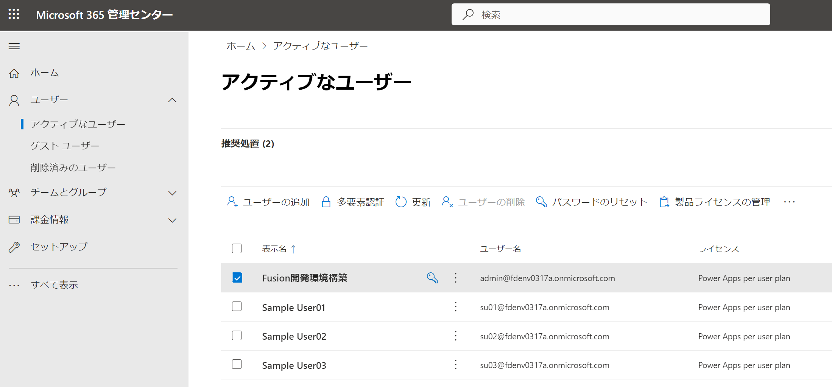
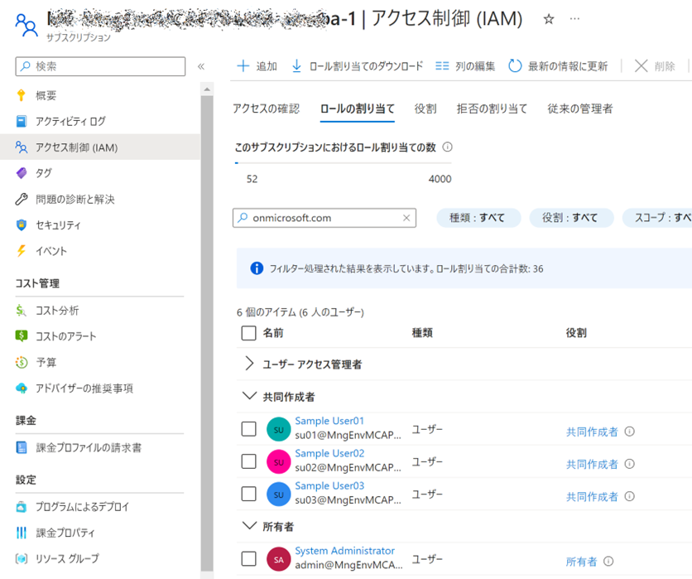
Azure AD ユーザーと 割り当てられたライセンス
Azure AD ユーザーと 割り当てられたロール

Slide 4



① API 仕様を決める
④ 利用する
③画面を実装する
② APIを管理する
③ APIを実装する

Slide 5


API 仕様の合意
市民開発者
Open API 仕様の作成
プロ開発者
API Management の作成と API 定義の追加
共同作業
モック応答の動作確認
カスタムコネクタの作成とテスト
キャンバスアプリの開発
バックエンド API の実装
正式版 API によるテスト
API のリビジョン更新
（バージョン更新）
ユーザーへ共有と利用
利用状況の監視
利用状況の監視
拡張が必要？

Slide 6
Section02

Slide 7
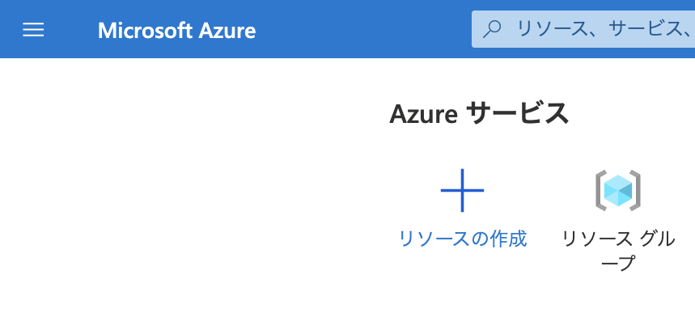
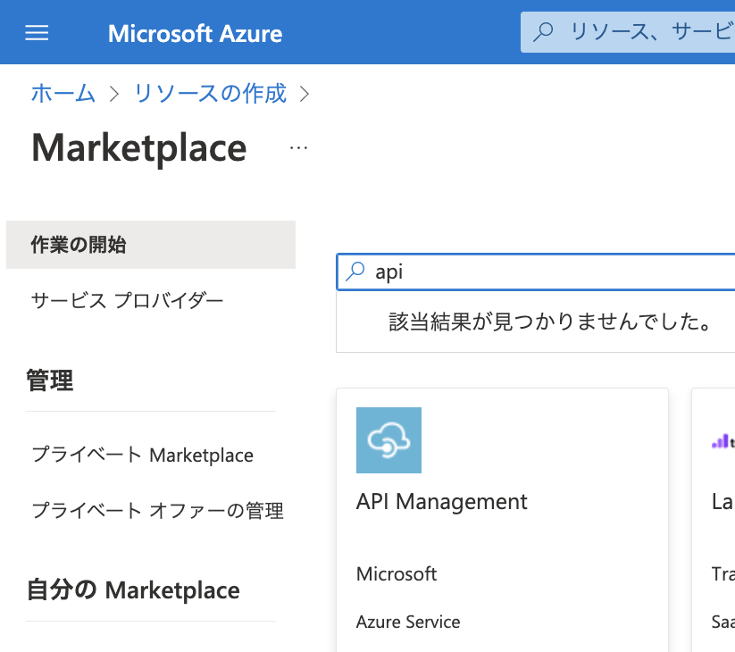
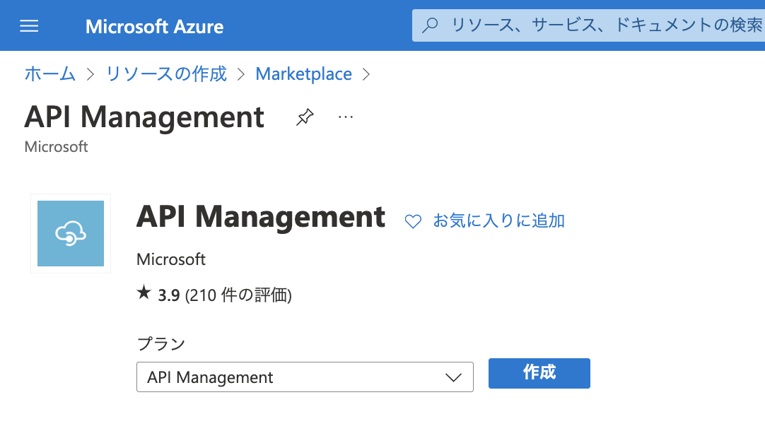

Slide 8
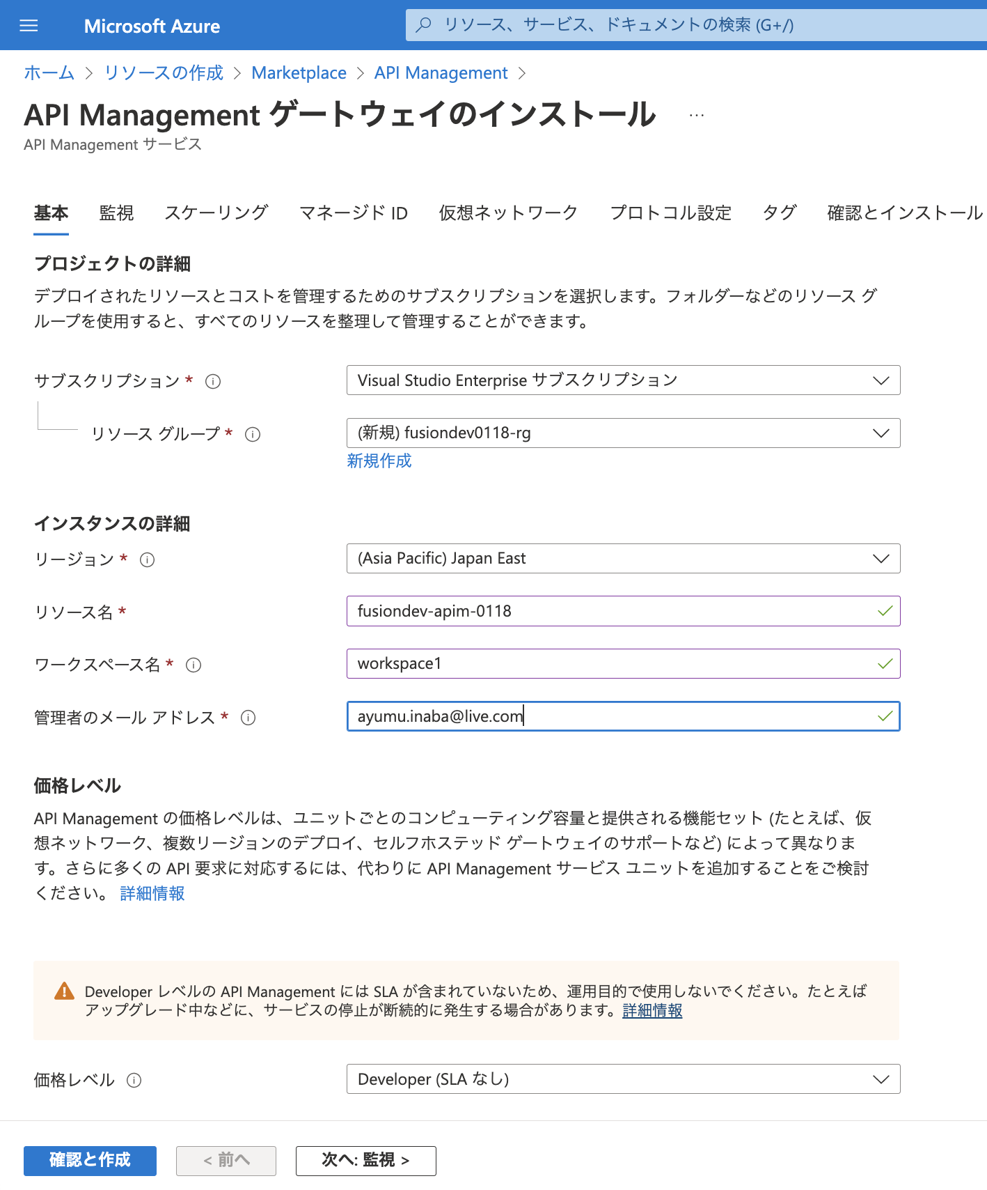
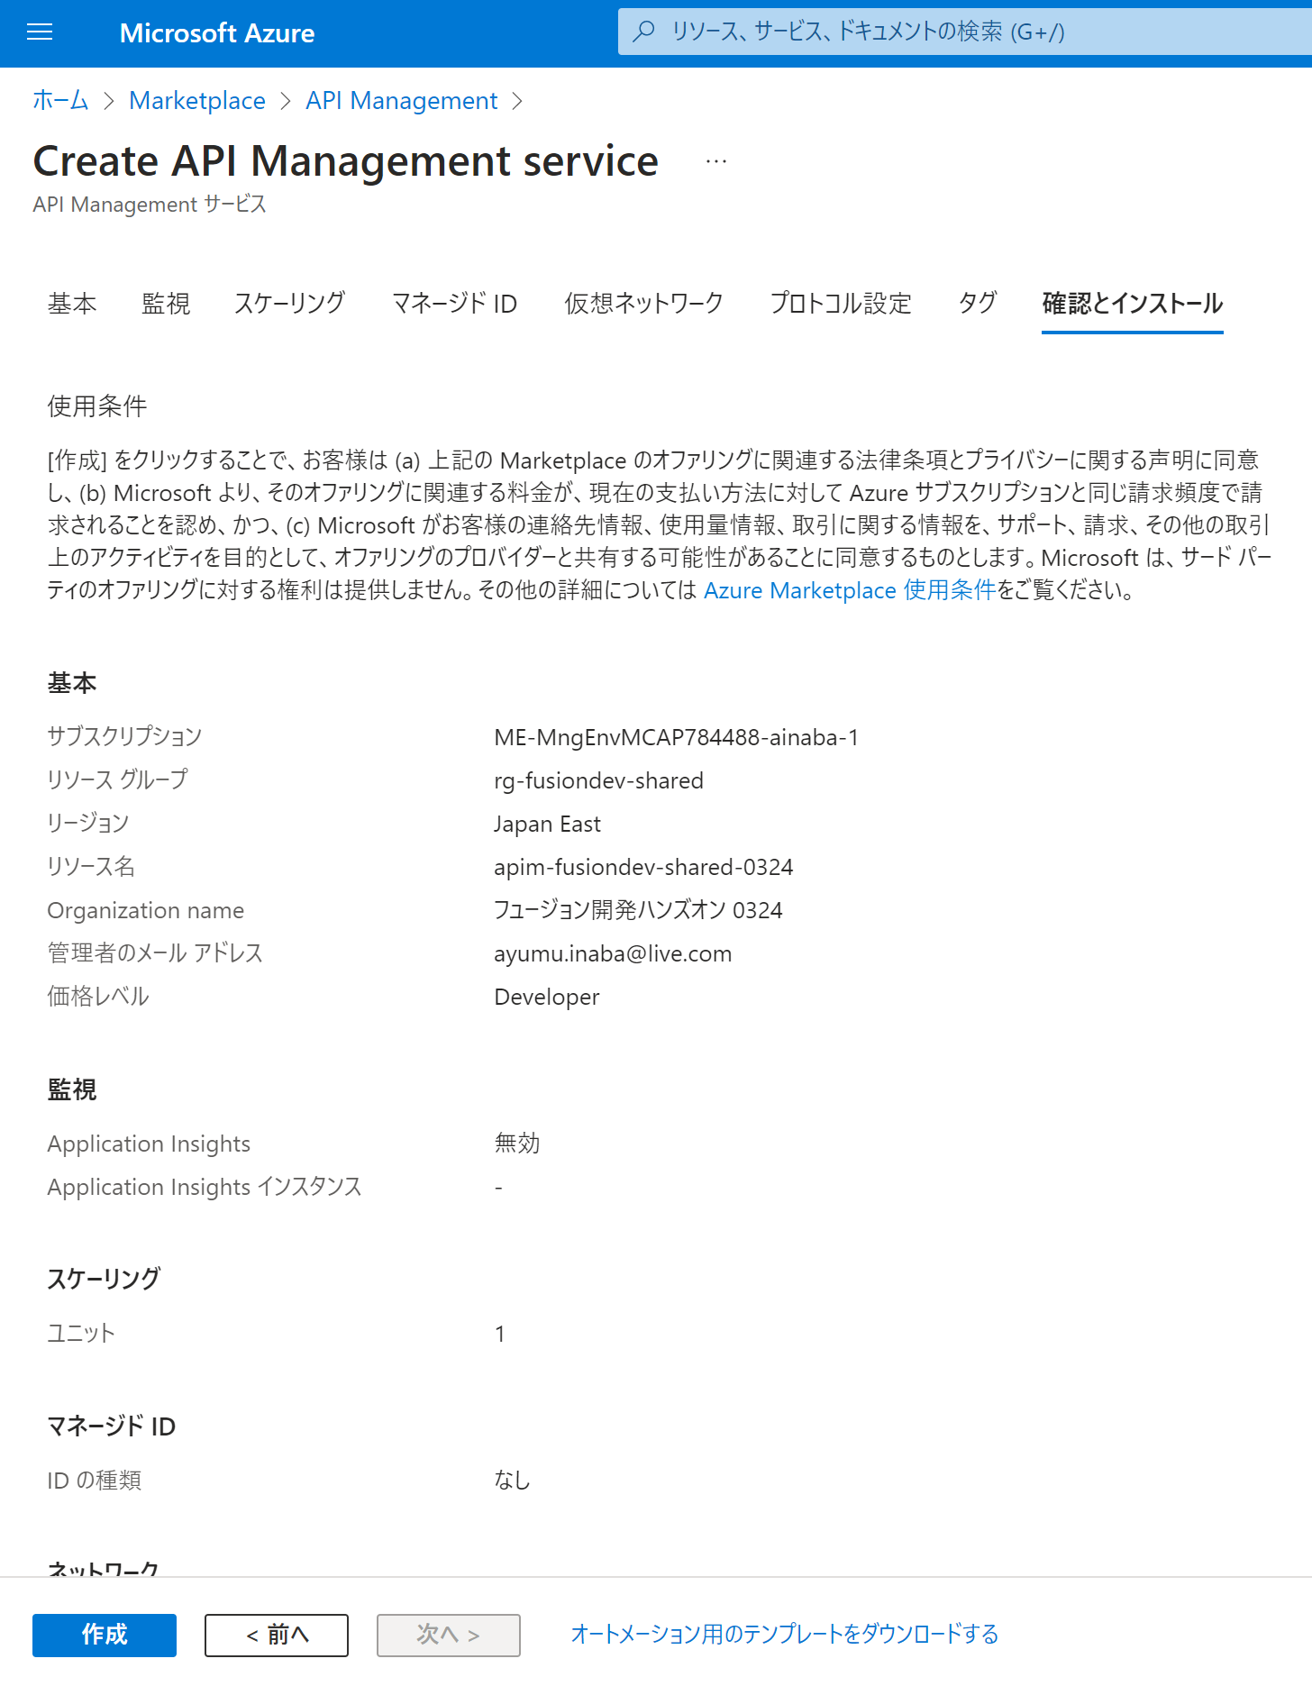

Slide 9
Section03

Slide 10
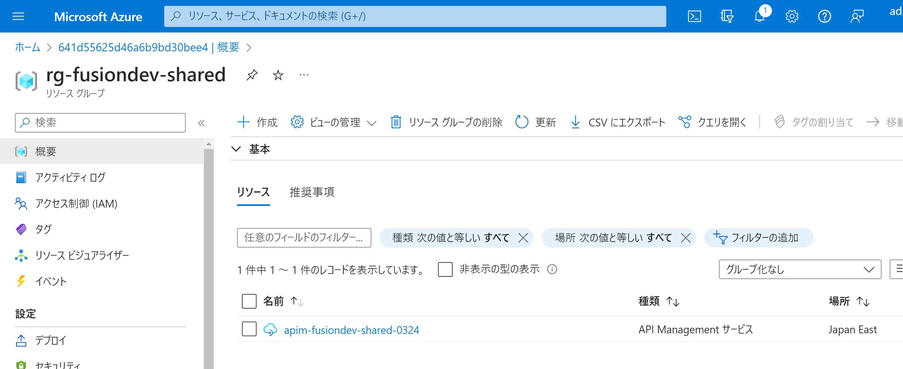

Slide 11
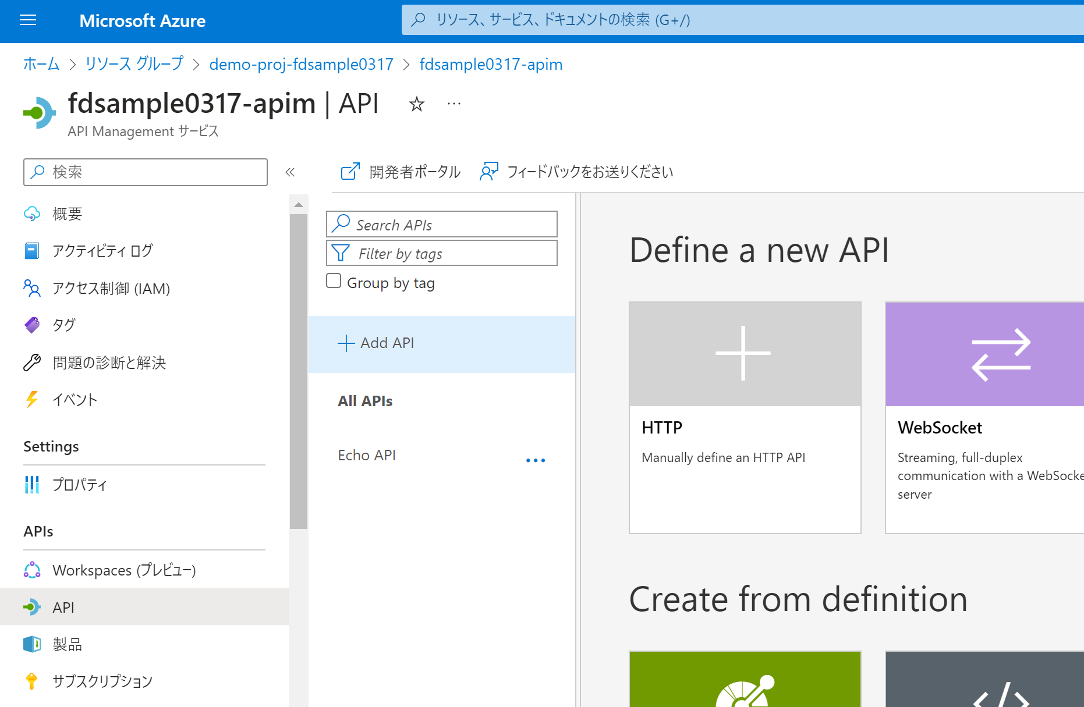

Slide 12
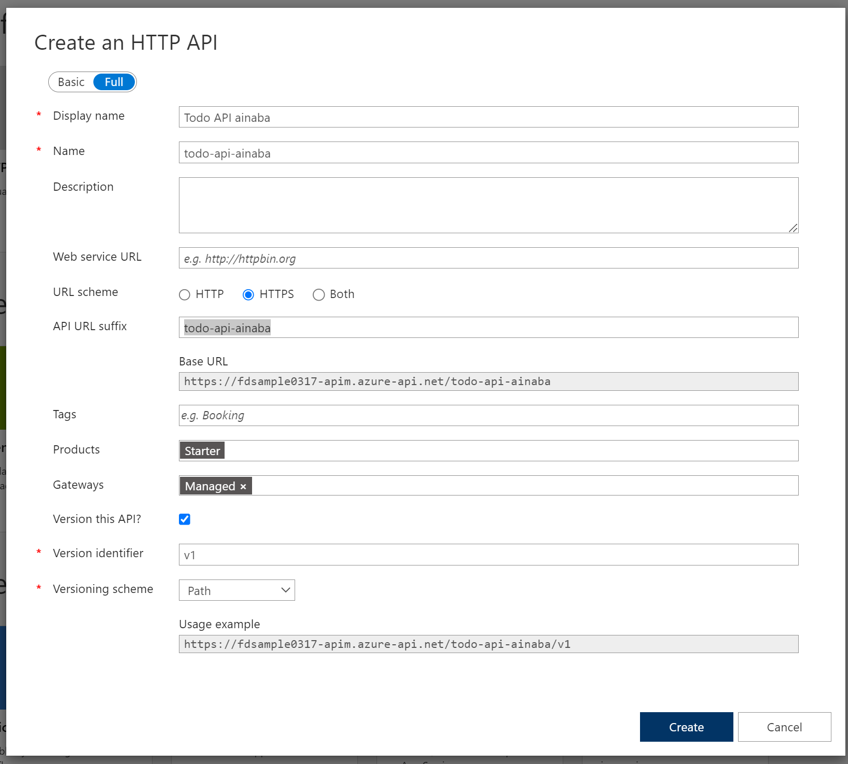

Slide 13
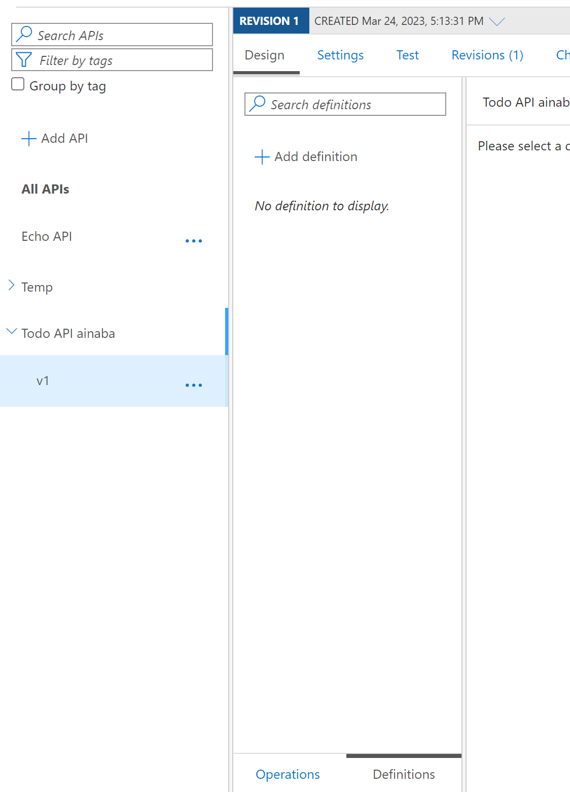
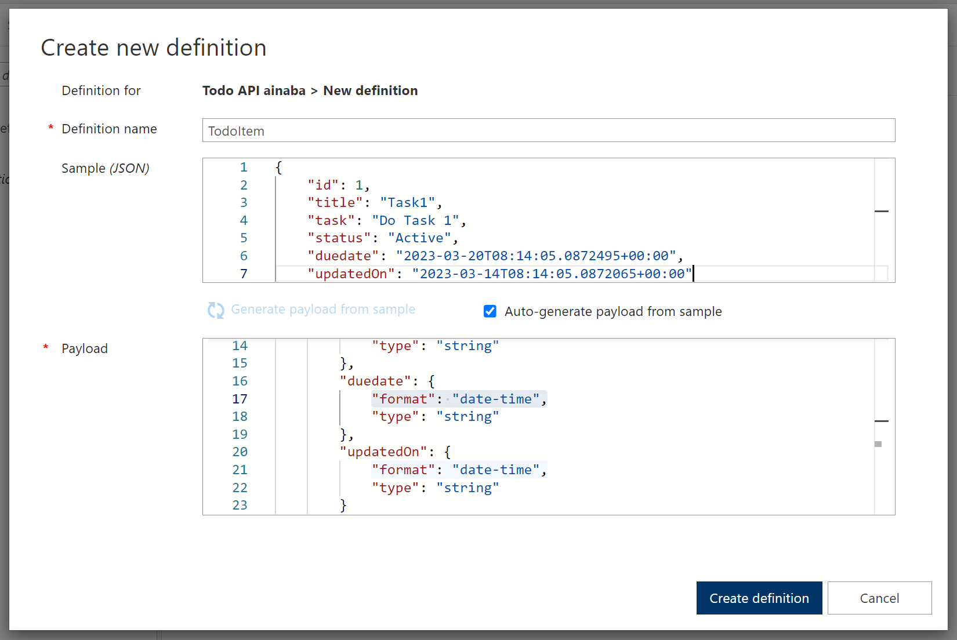
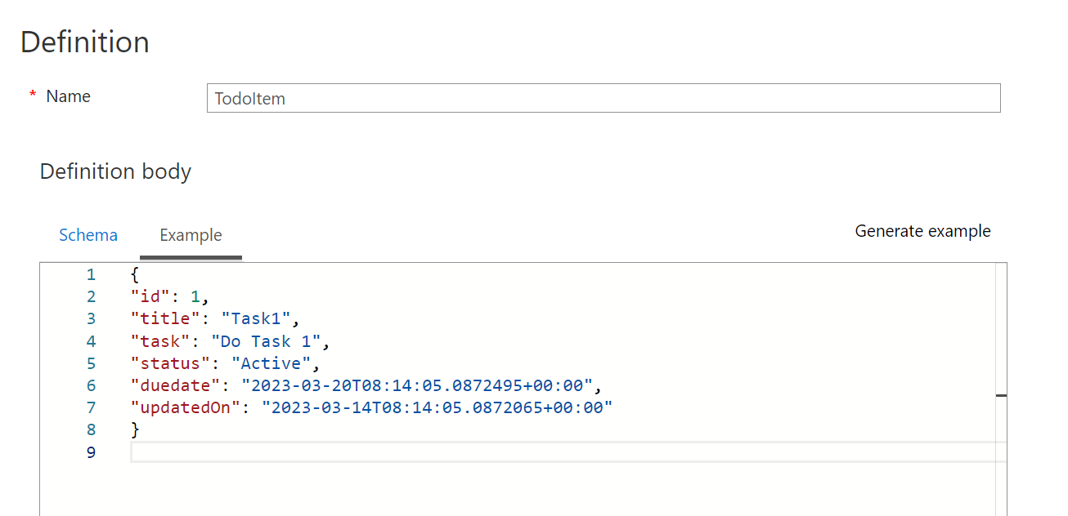

Slide 14
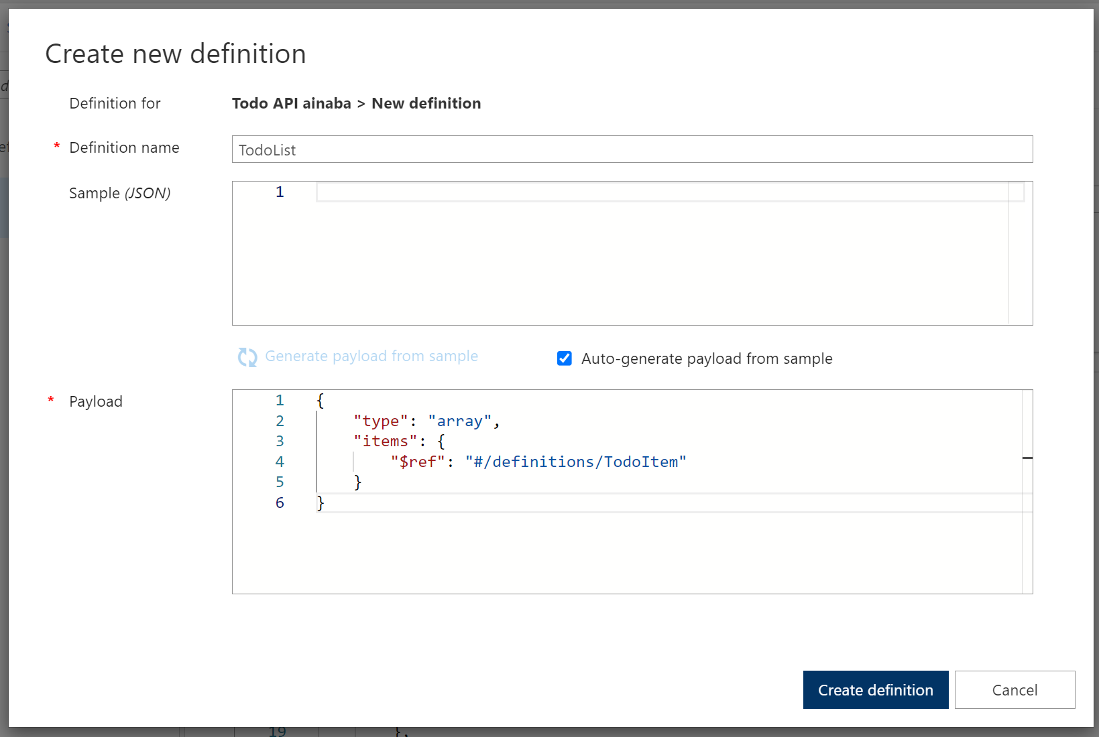
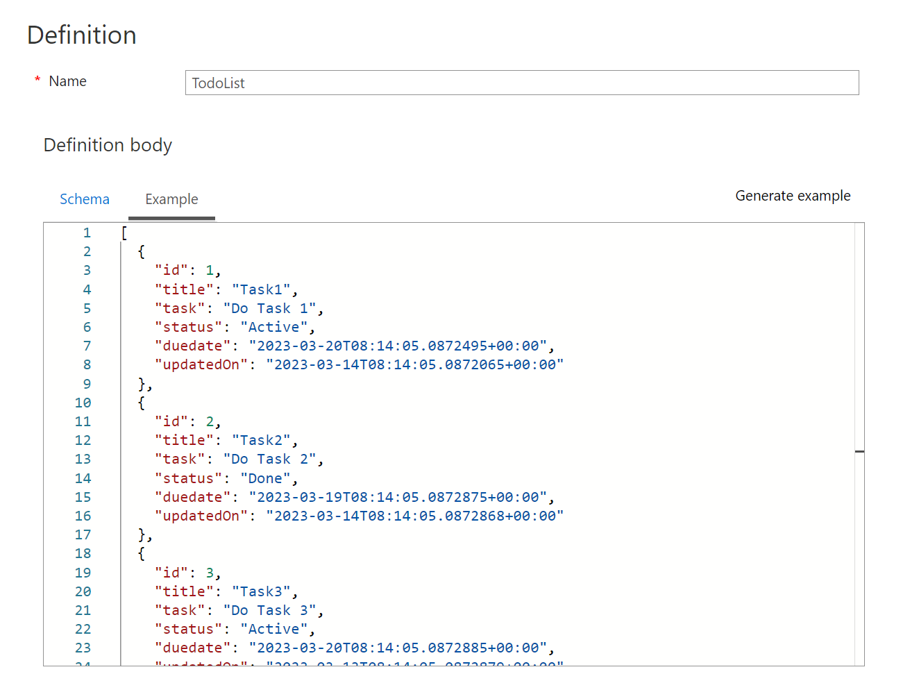

Slide 15
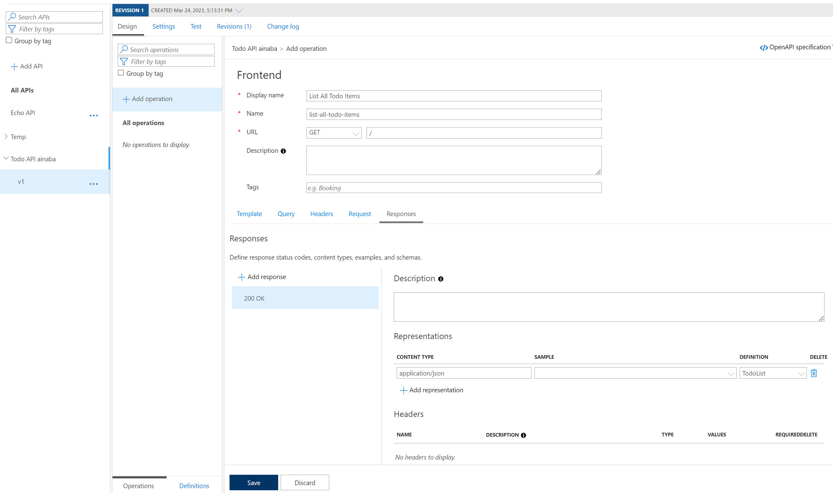

Slide 16
Section 4

Slide 17
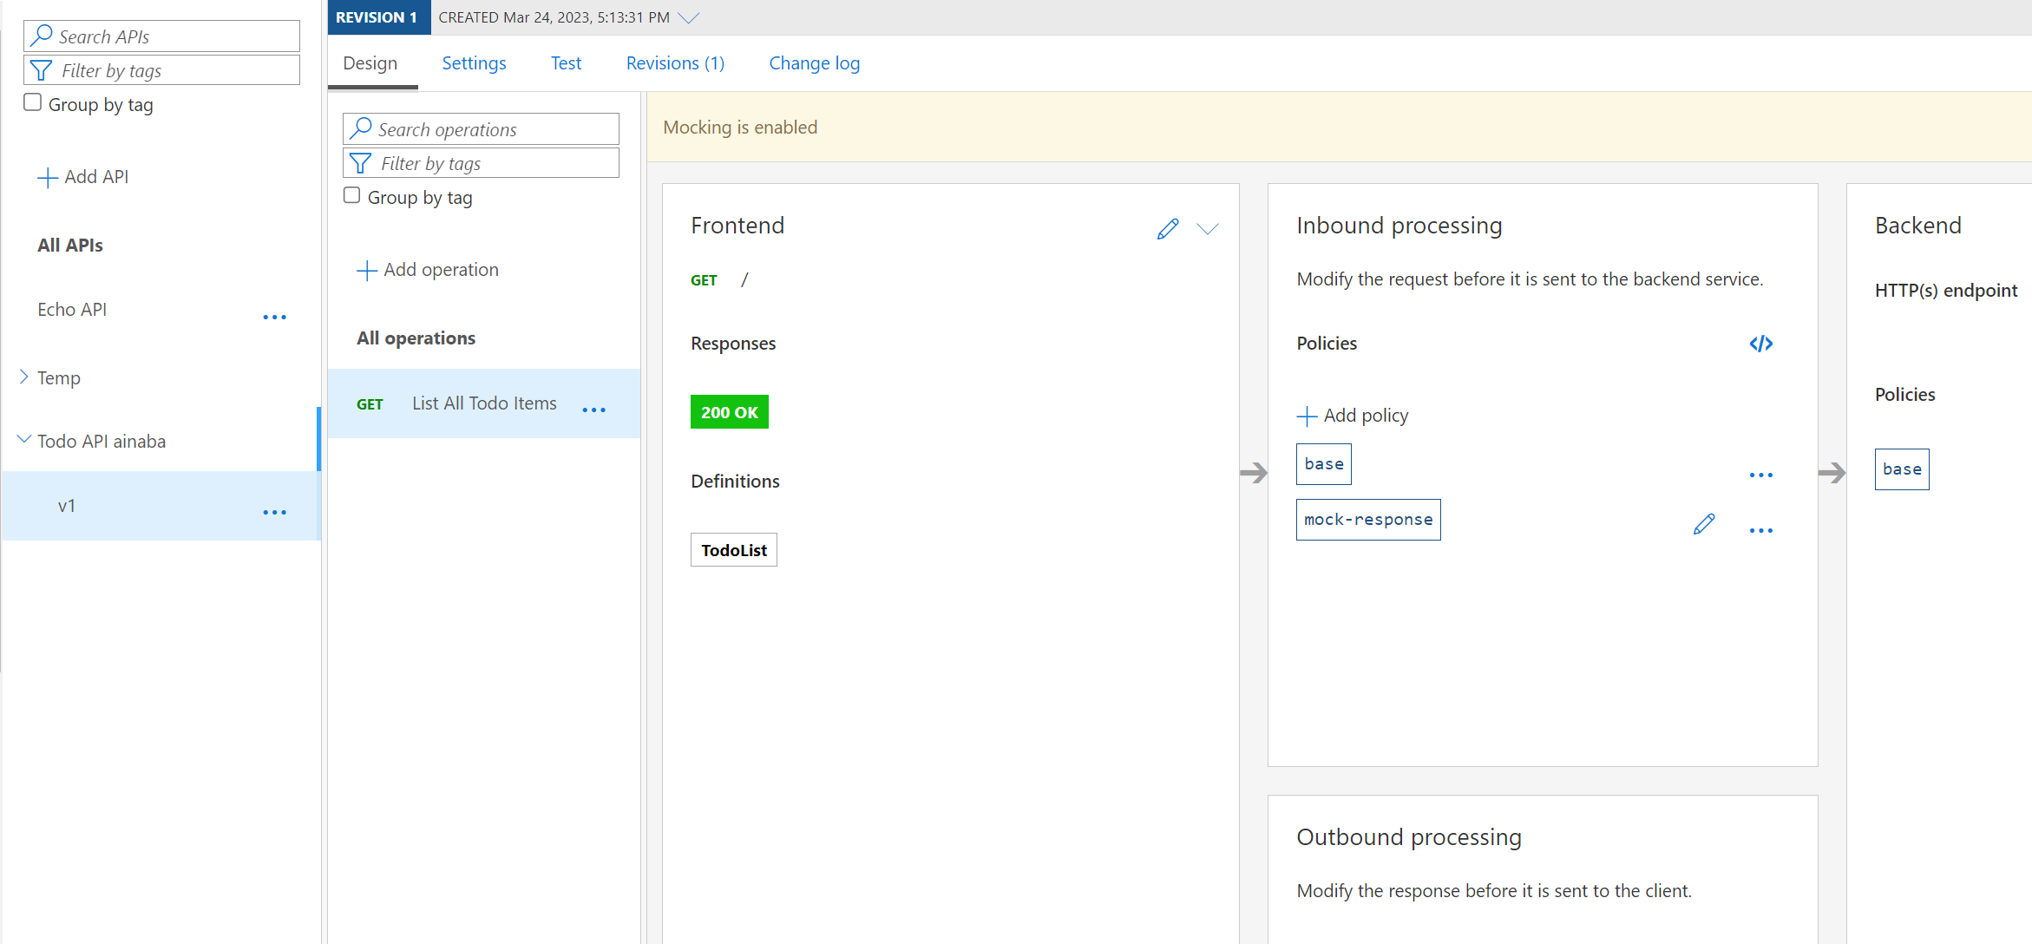

Slide 18
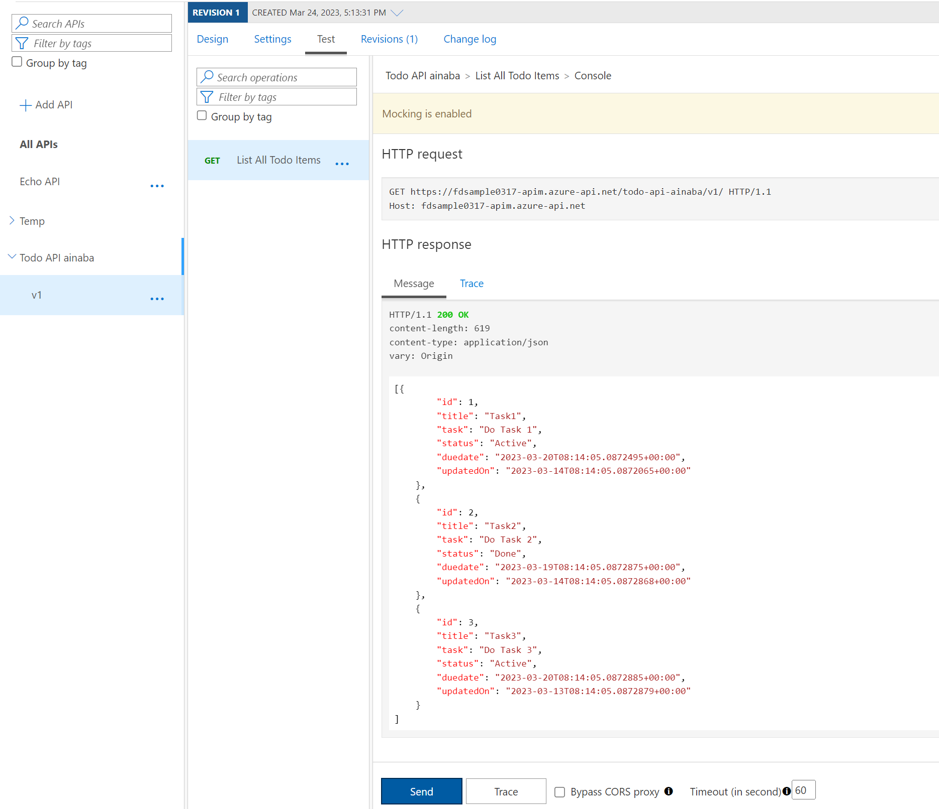

Slide 19
Section 5

Slide 20
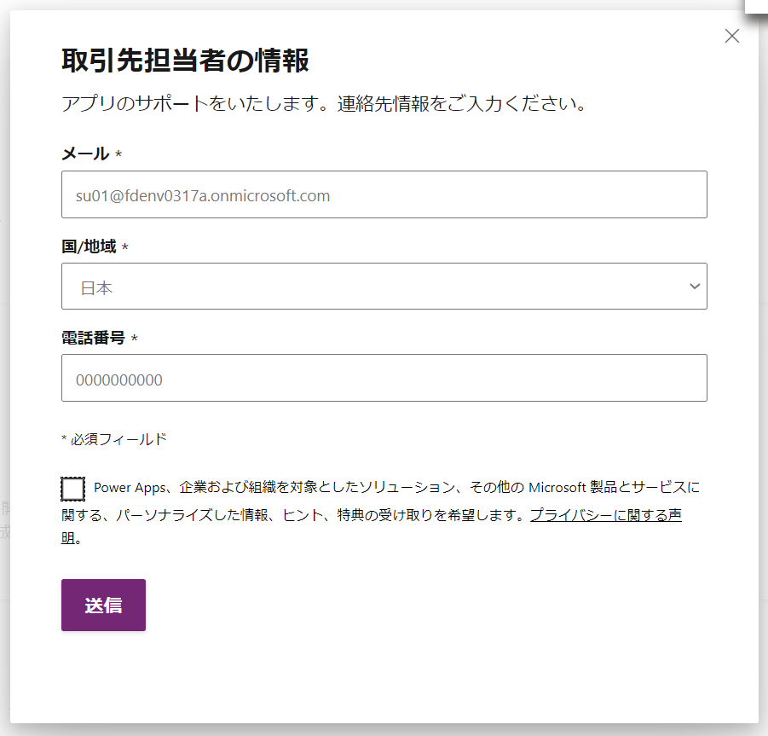
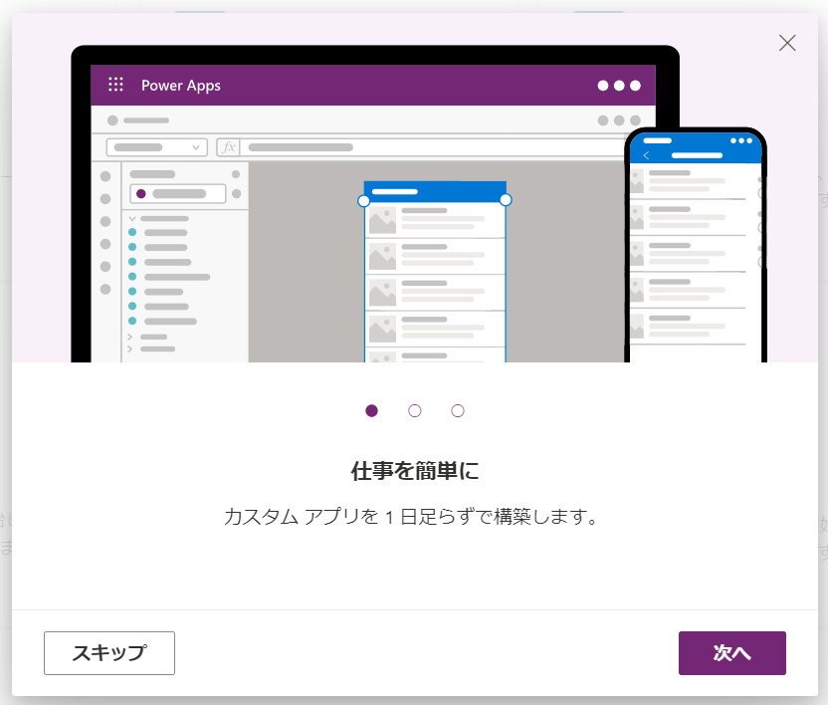

Slide 21
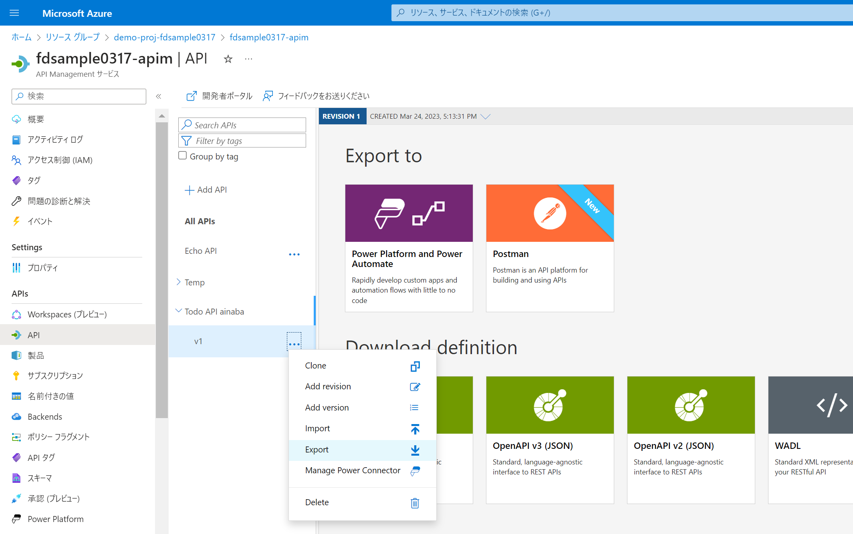

Slide 22
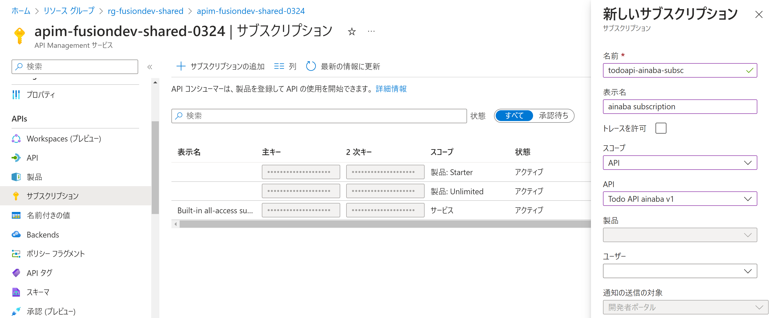

Slide 23
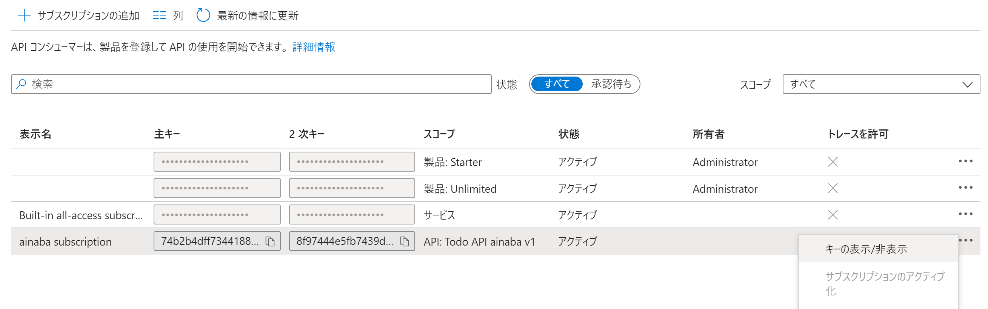

Slide 24
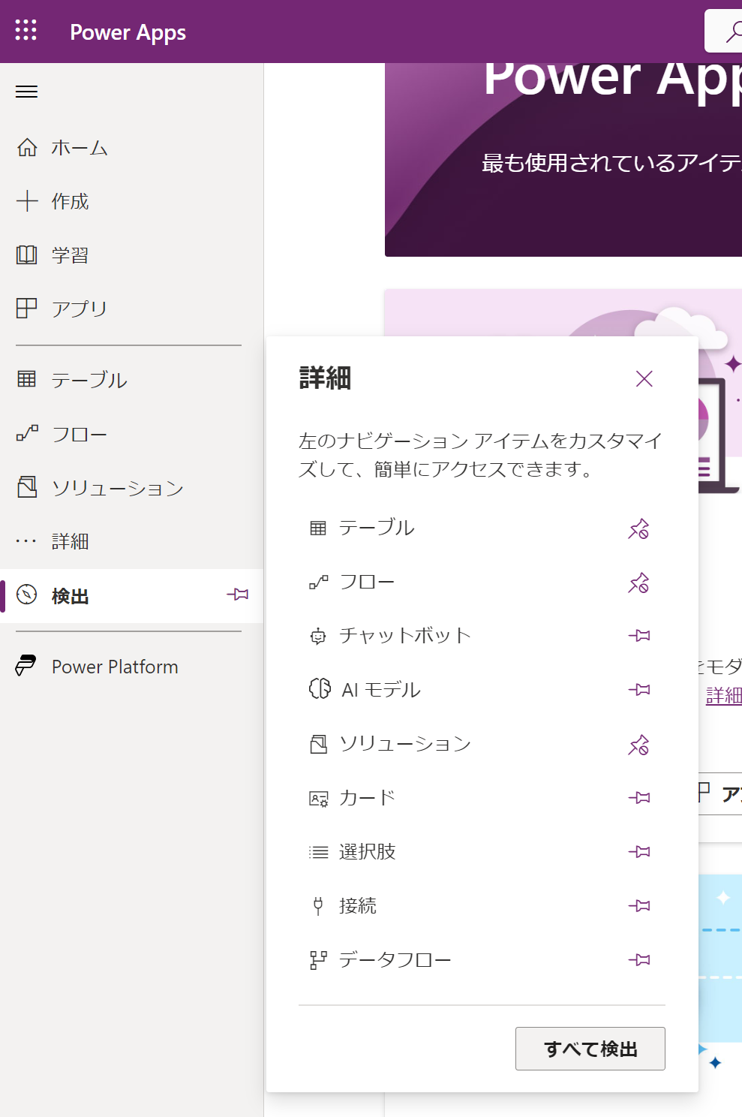
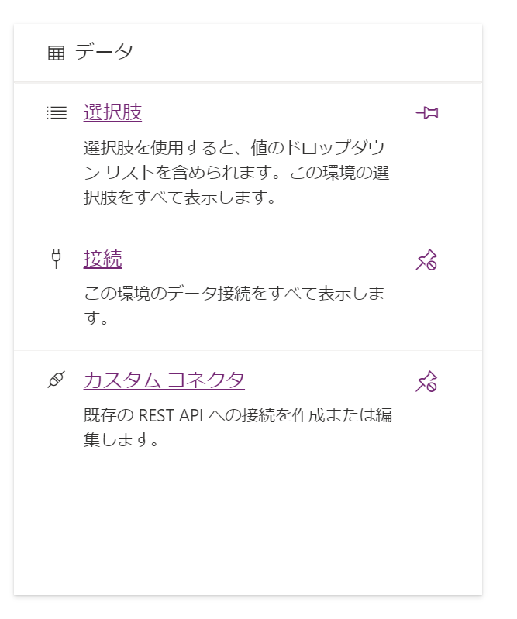

Slide 25
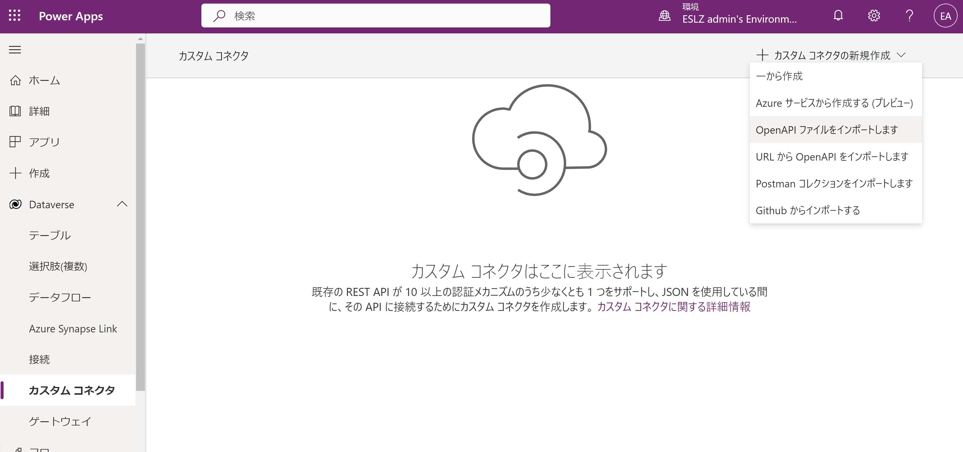
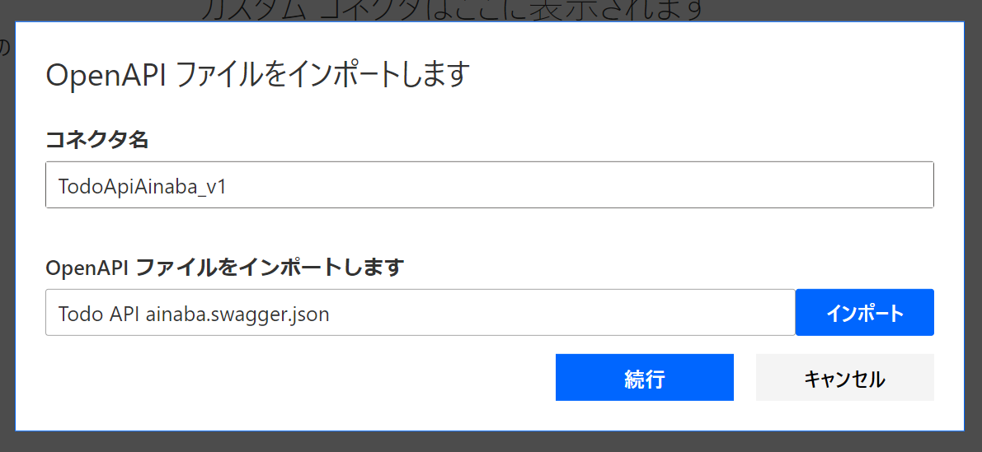

Slide 26
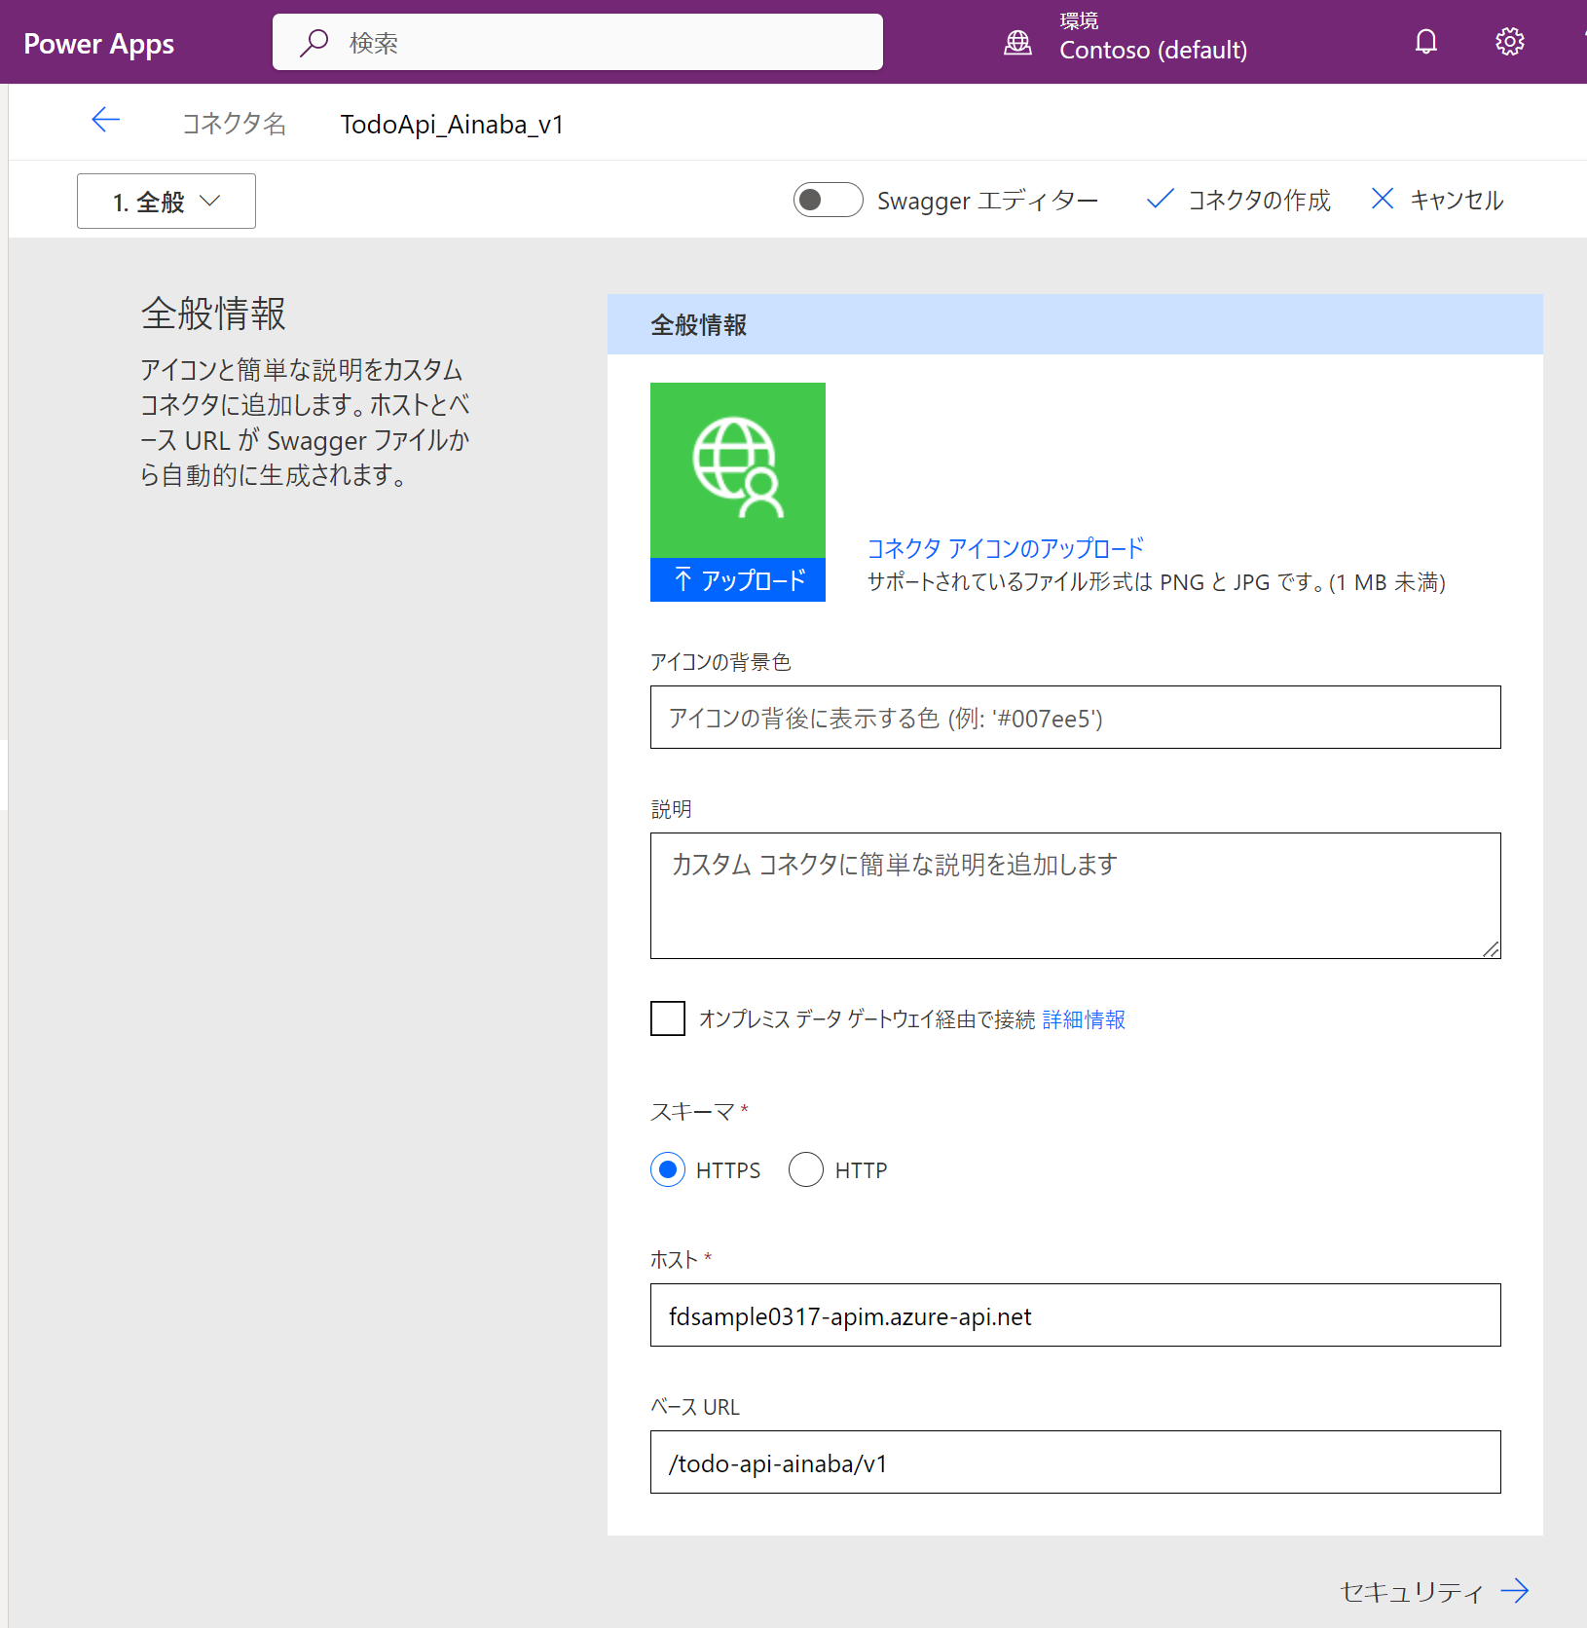
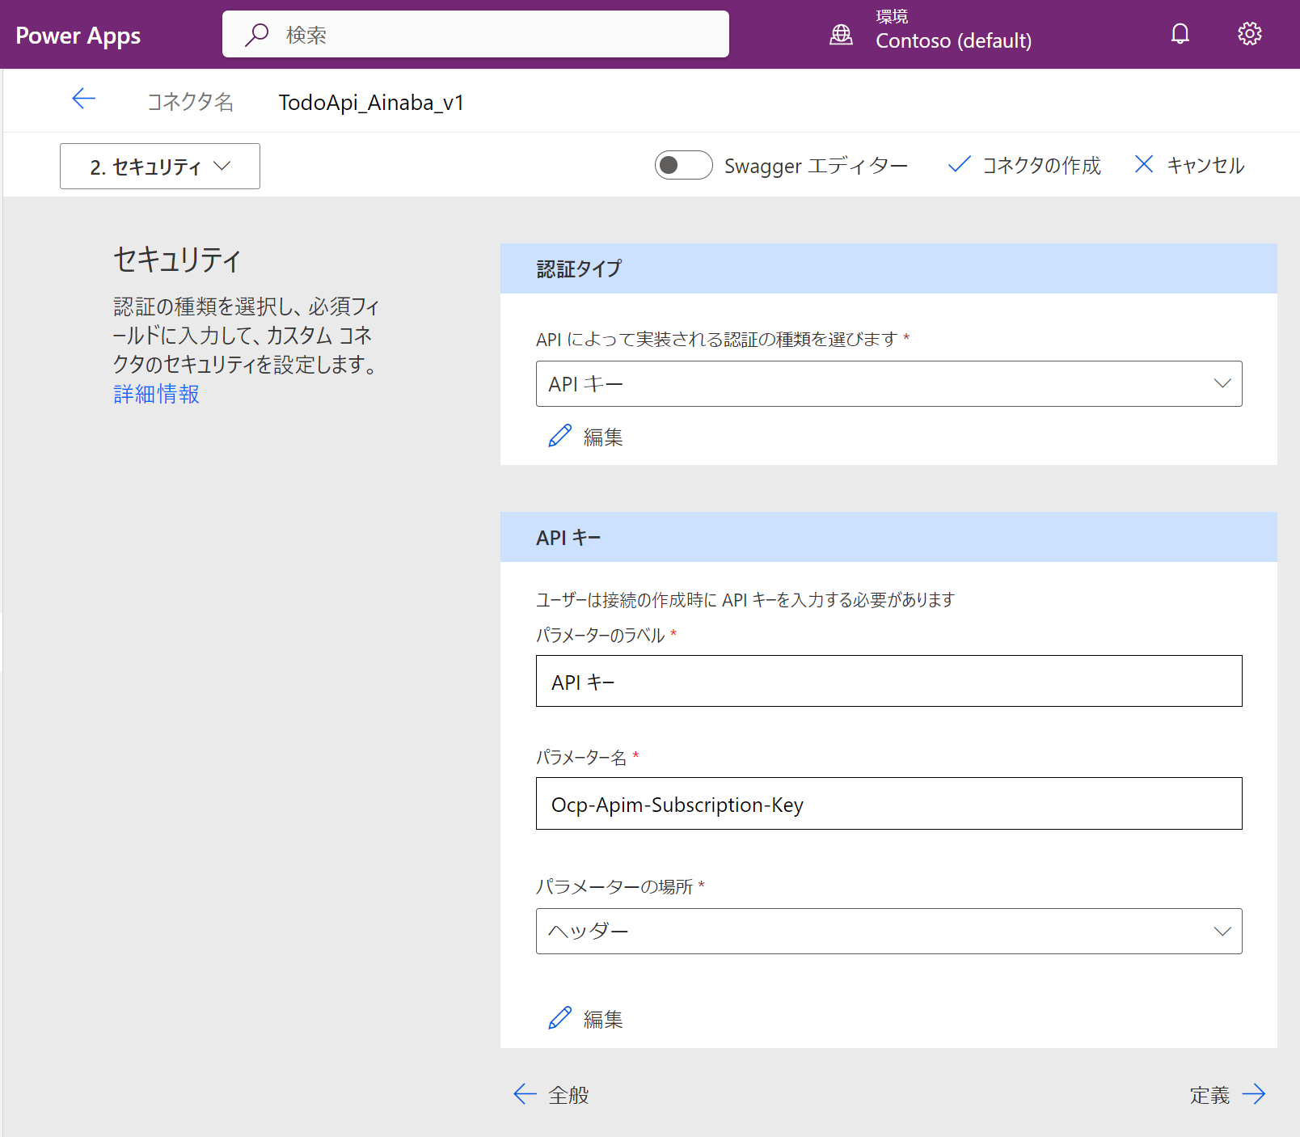

Slide 27
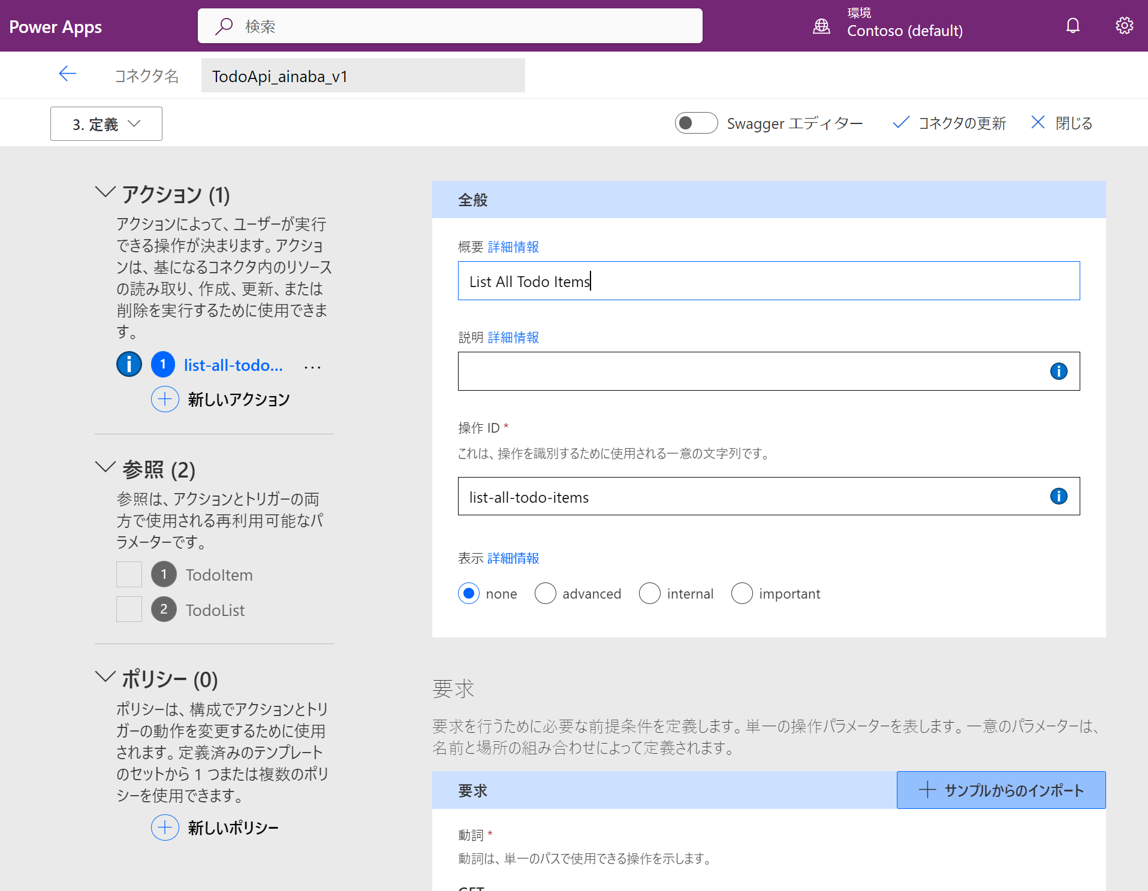
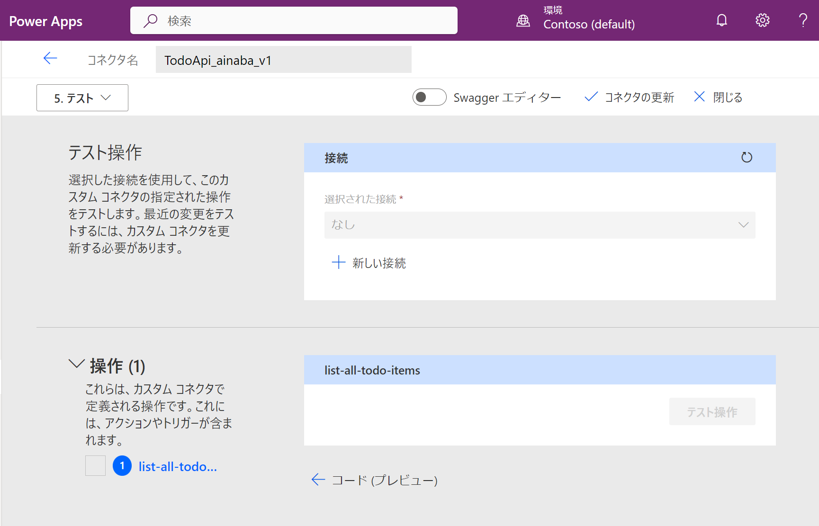
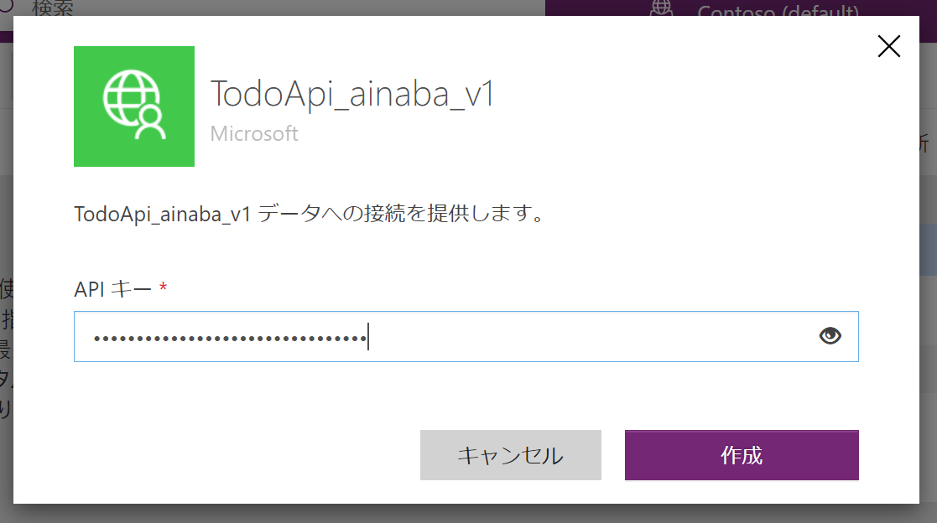

Slide 28
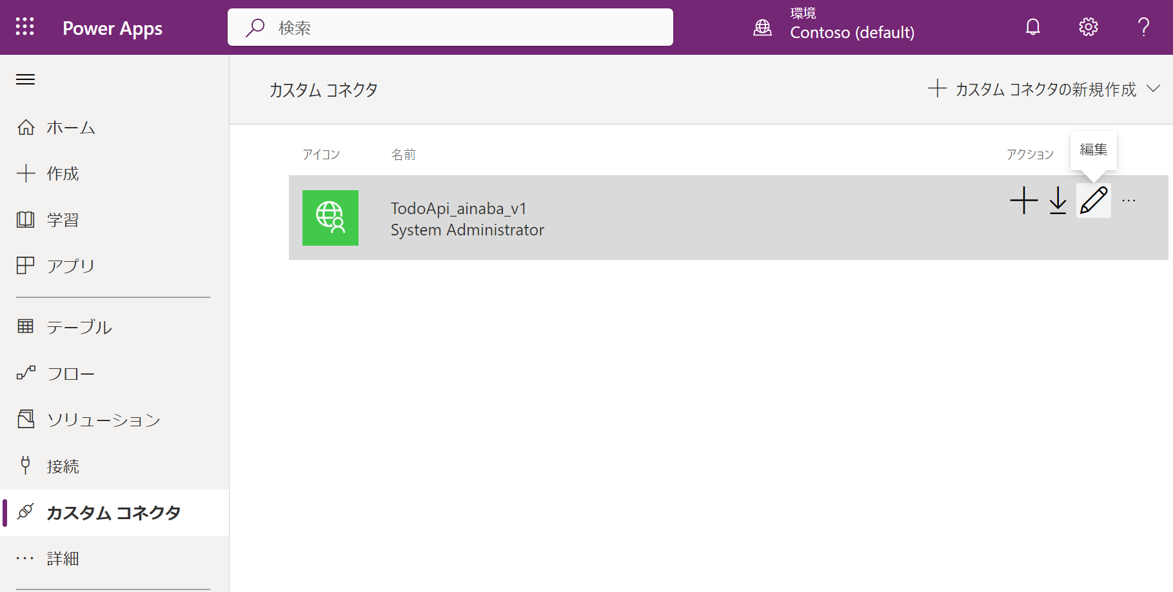
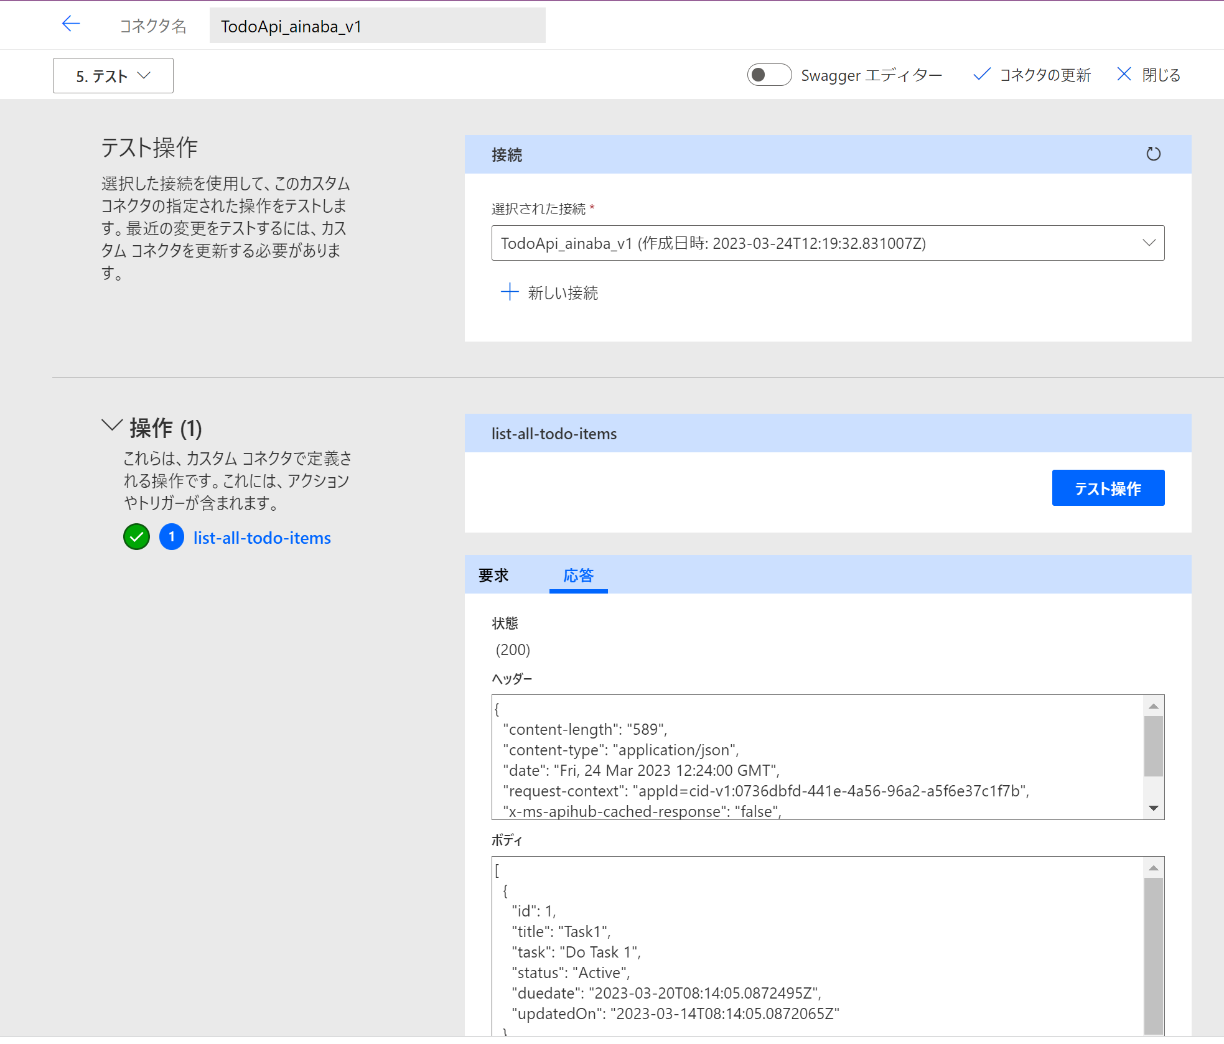

Slide 29
Section 6

Slide 30
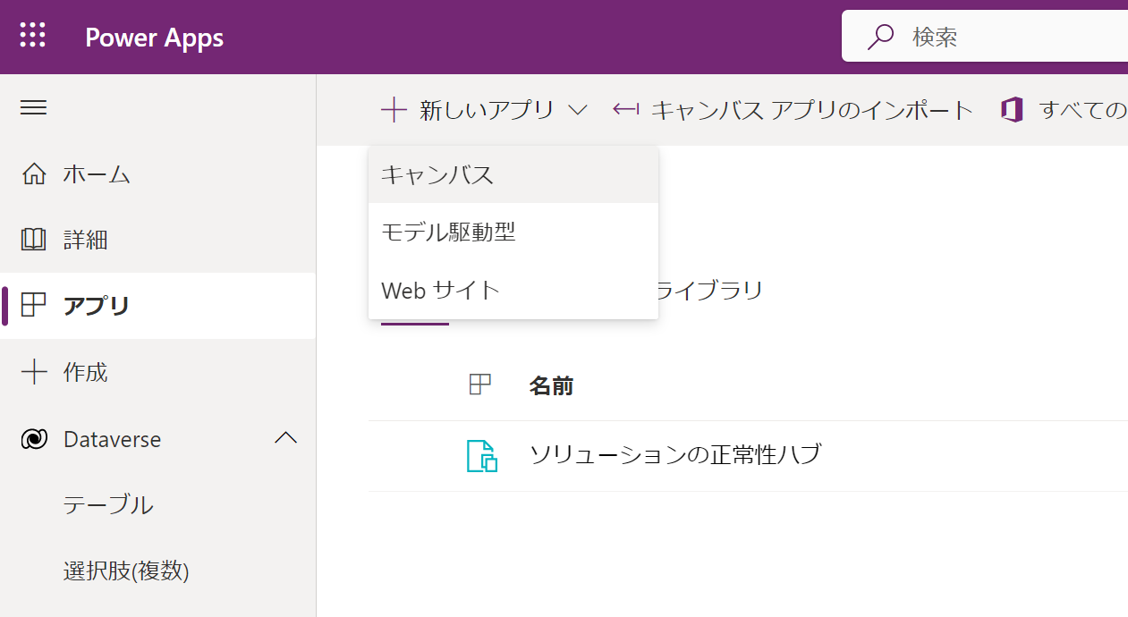
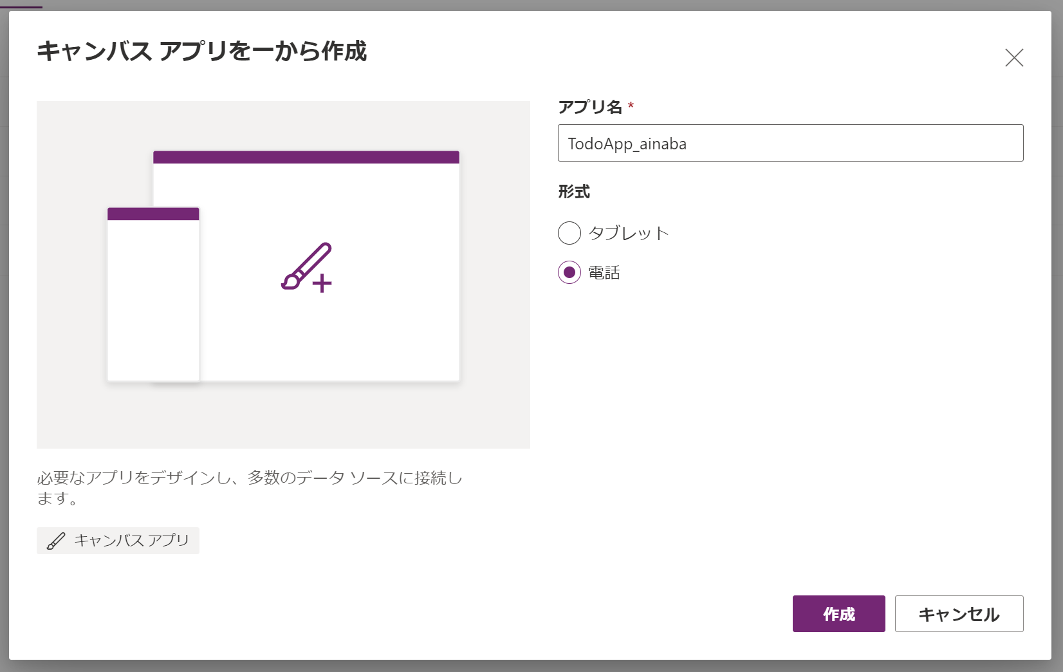

Slide 31
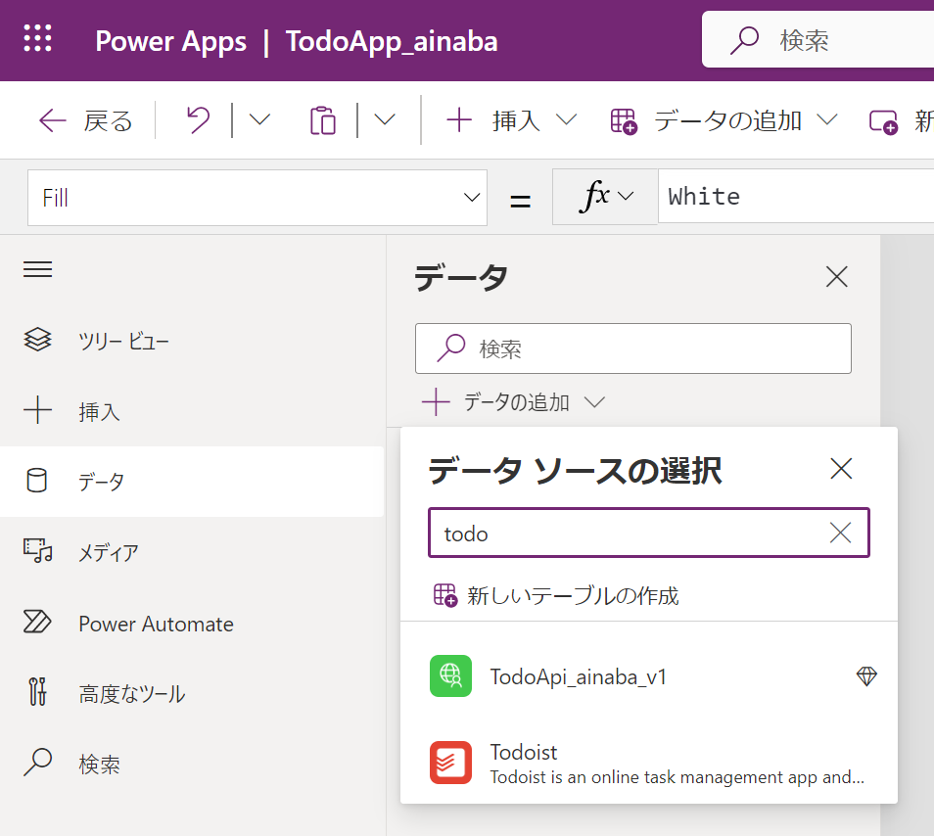
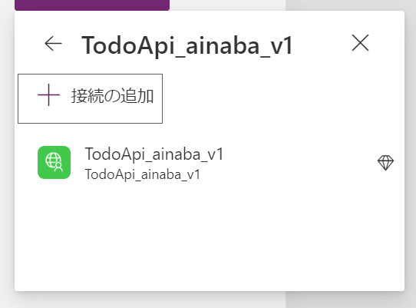

Slide 32
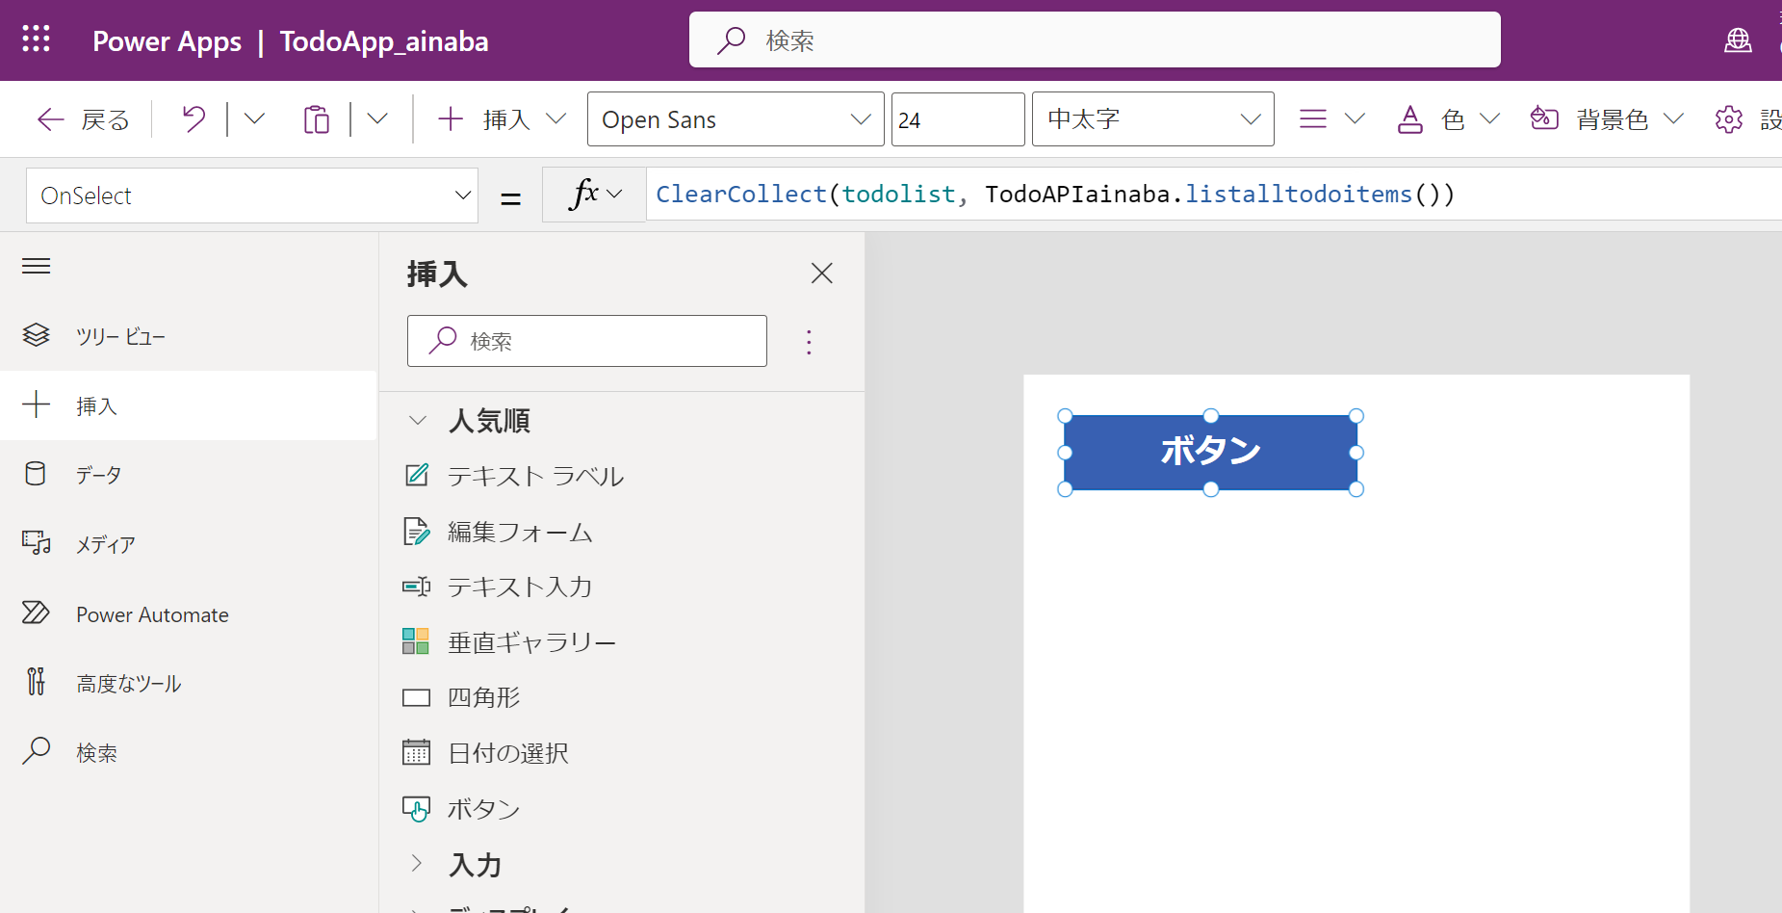

Slide 33
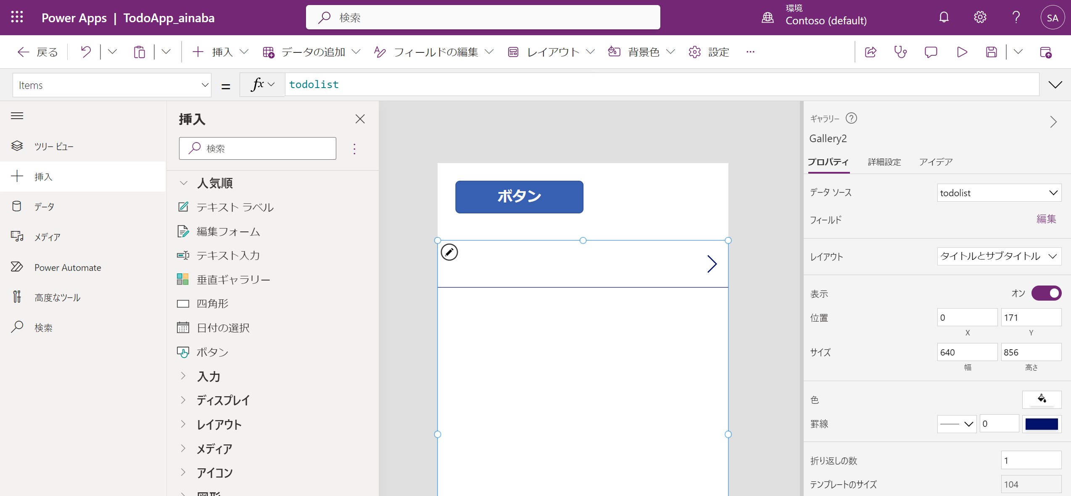
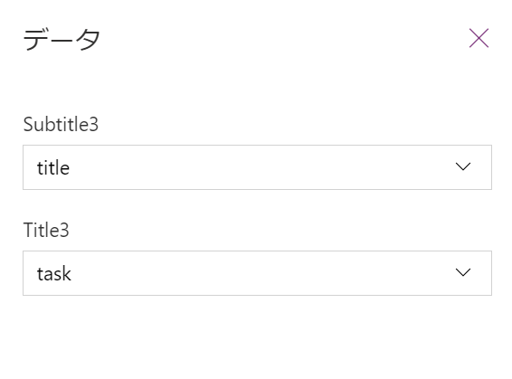

Slide 34
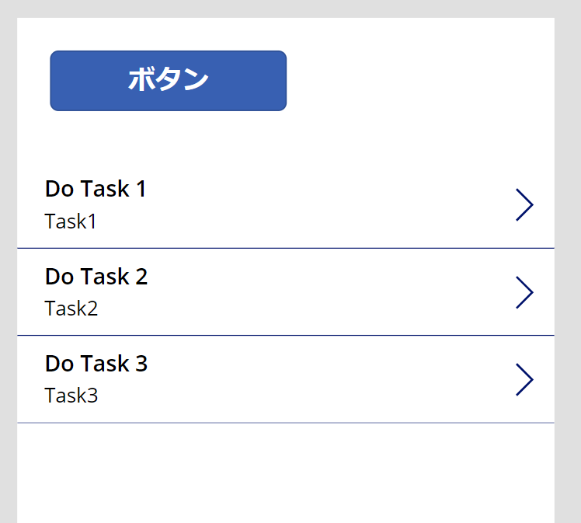

Slide 35
Section 7

Slide 36
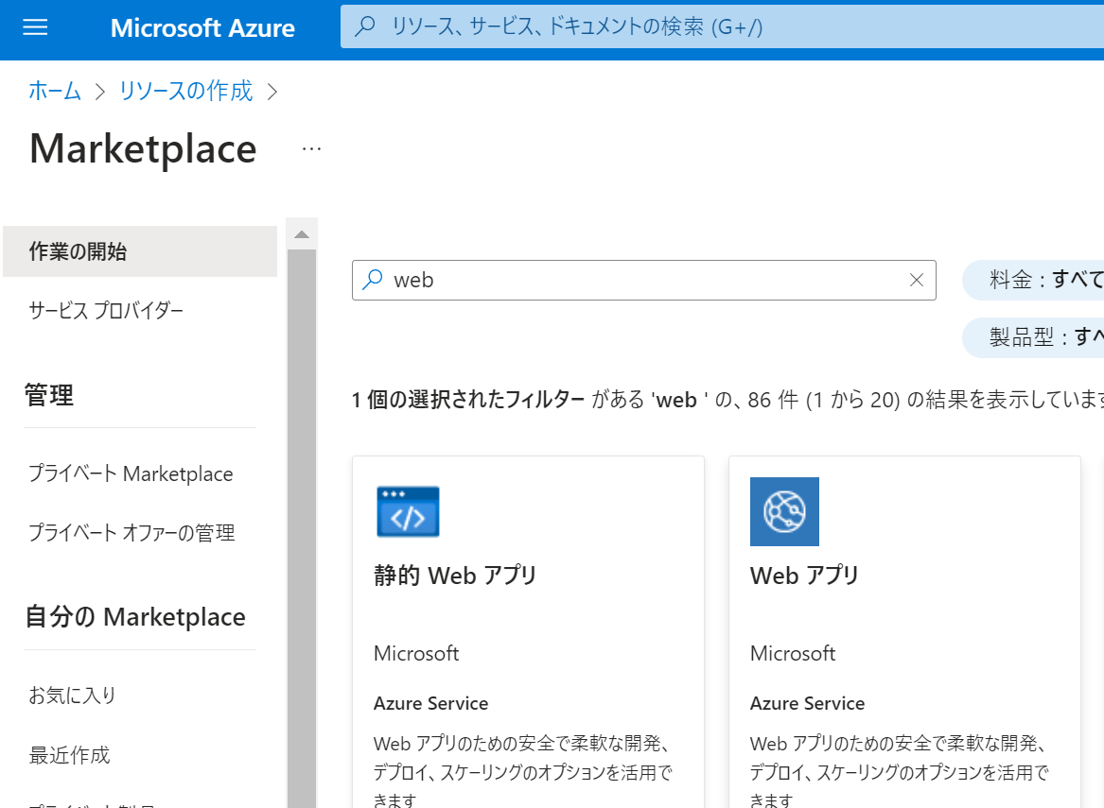
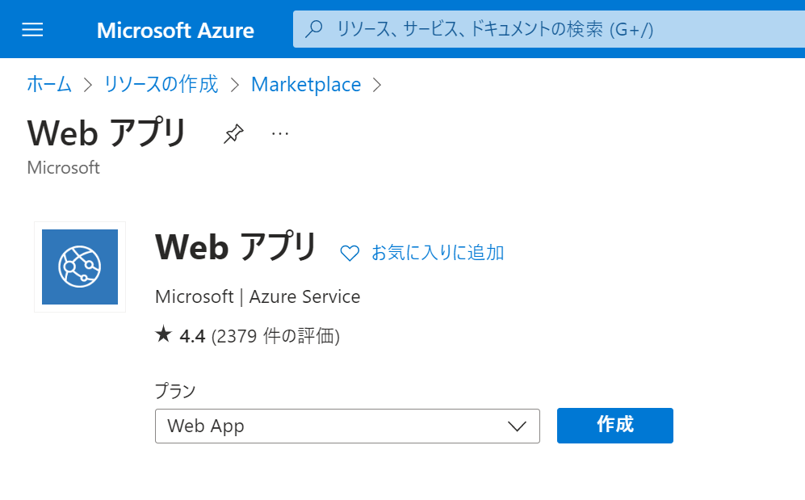

Slide 37
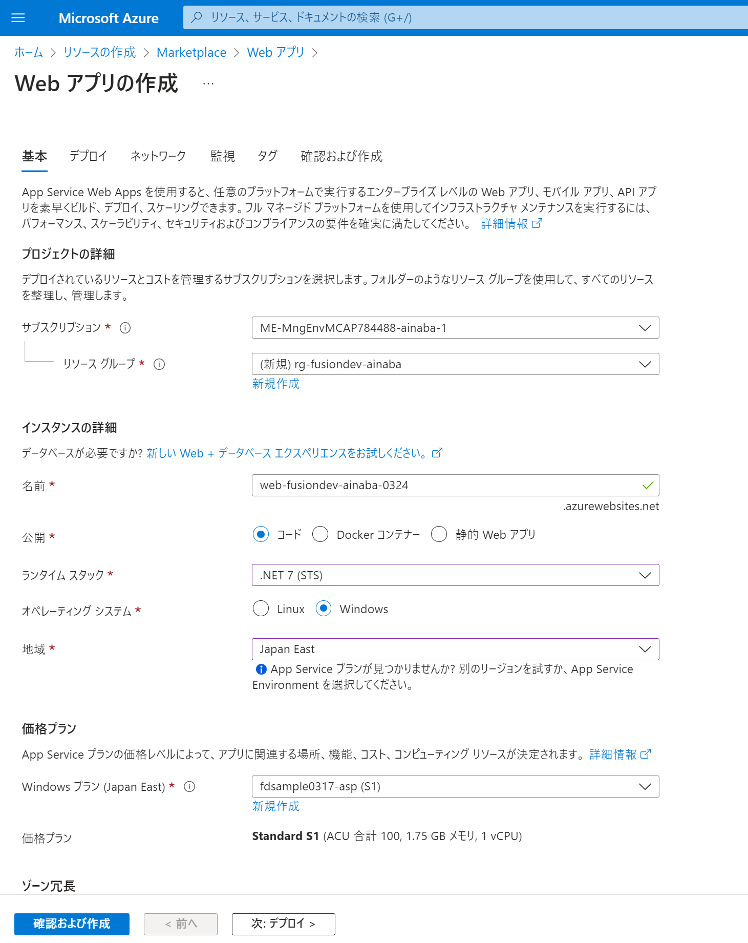
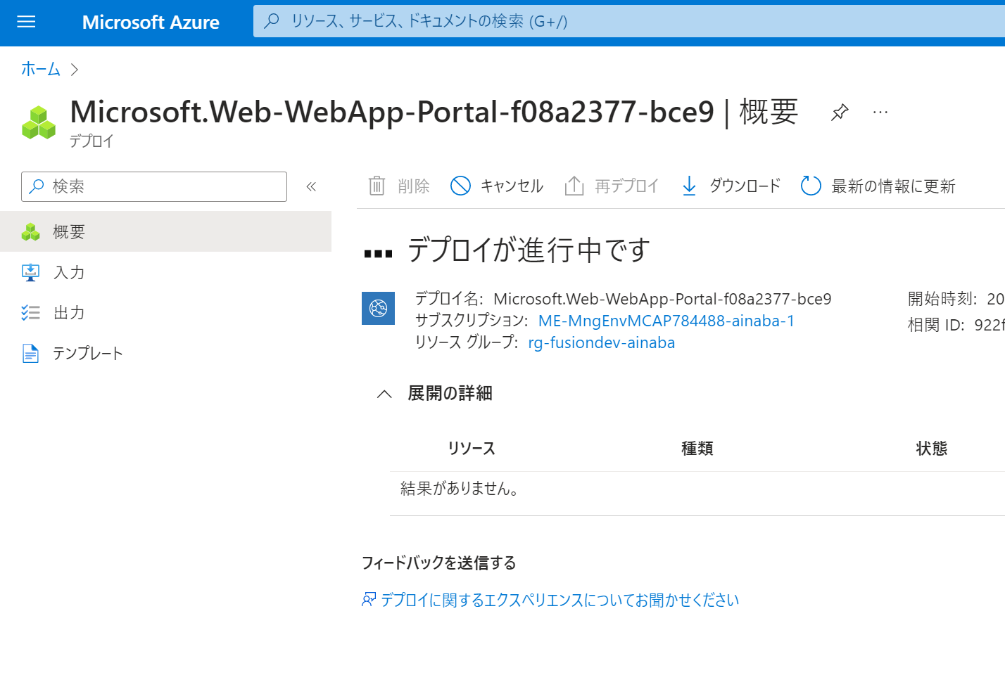

Slide 38
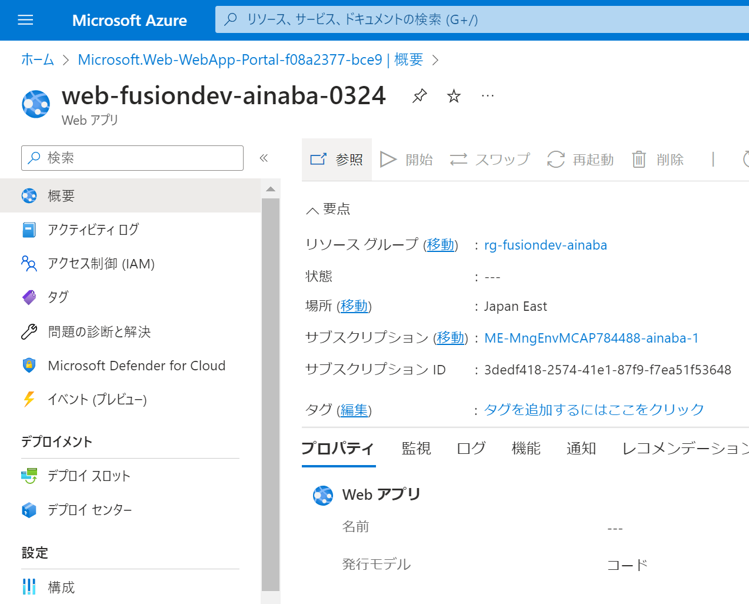
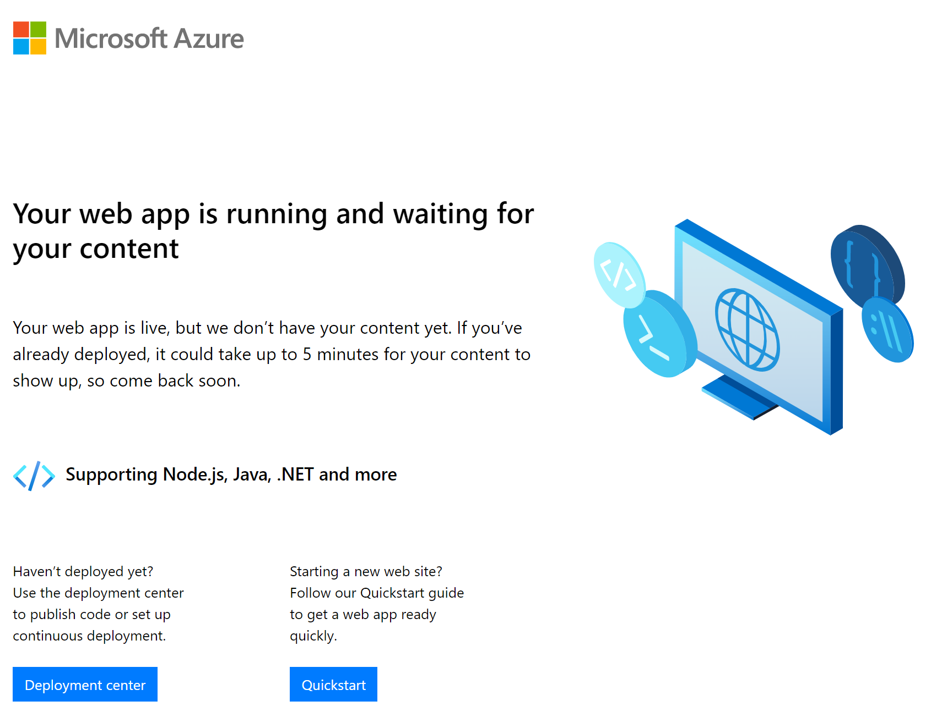

Slide 39
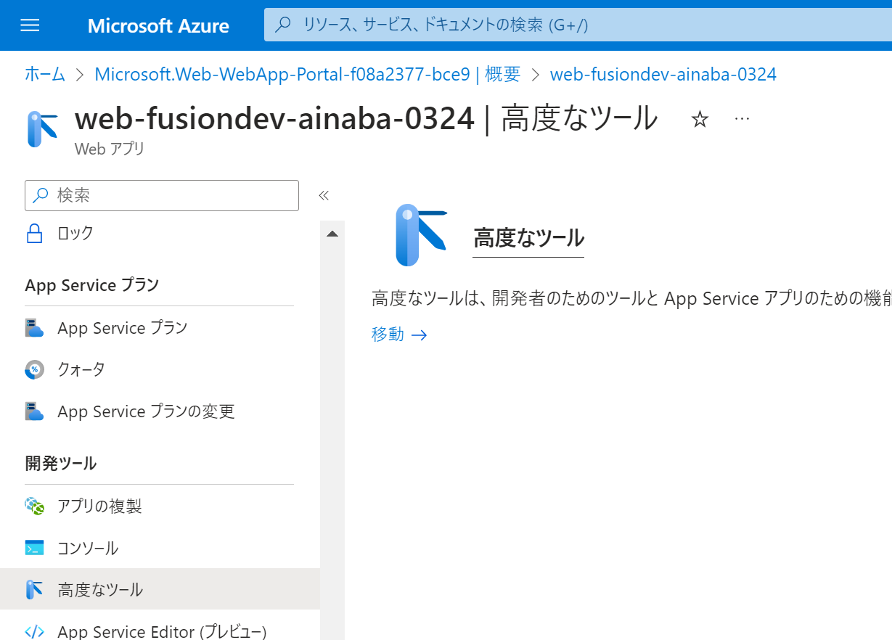
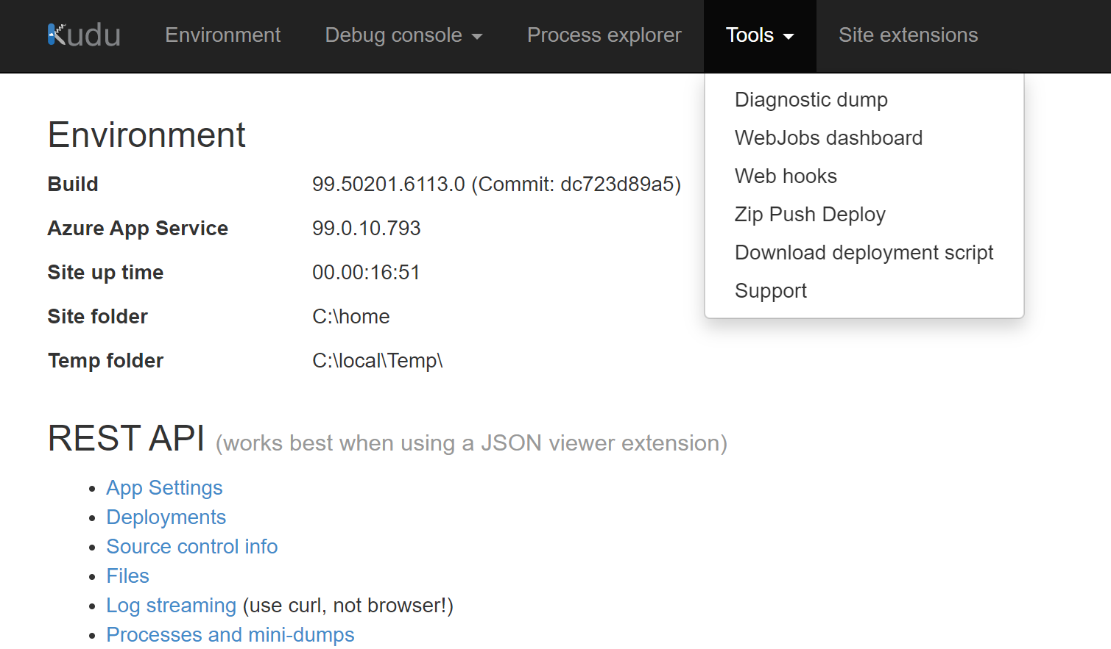


Slide 40



Slide 41



Slide 42
Section 08

Slide 43



Slide 44



Slide 45


Slide 46





Slide 47
Section 09

Slide 48


Slide 49
Section 10

Slide 50



Slide 51



Slide 52



Slide 53



Slide 54
Section 11

Slide 55





Slide 56


Slide 57


Slide 58


Slide 59
Section12

Slide 60



Slide 61



Slide 62



Slide 63



Slide 64
Section13

Slide 65


Slide 66




Slide 67



Slide 68



Slide 69



